Slide 1
计算机网络
中地大计算机学院
陈喆
E-Mail: chenzhe@cug.edu.cn
Tel: 13035110088
If you have any questions or concerns about the course, feel free to get contact with me via above-mentioned e-mail or cell phone #.

Slide 2
课表说明
2019-2020学年第2学期 陈喆老师的课表 计算机学院 教工号: 052006
节次 |  | 星期一 | 星期二 | 星期三 | 星期四 | 星期五
上午 | 第三四节 | 计算机网络B/1-8周,10-12周,14周/未来城校区 公教2-201/ 计算机网络B-0001/191171;191172;191173;191174 |  |  |  | 计算机网络B/1-11周,13周/未来城校区 公教2-201 /计算机网络B-0001/191171;191172;191173;191174
实践课程：计算机网络课程设计B陈喆(共1周)/20周/计算机网络课程设计B-0001/191171;191172;191173;191174;

Slide 3


教材

Slide 4

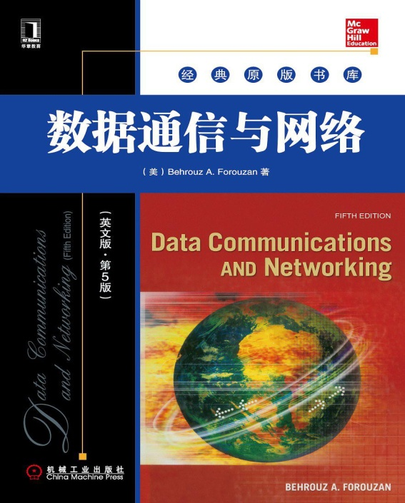


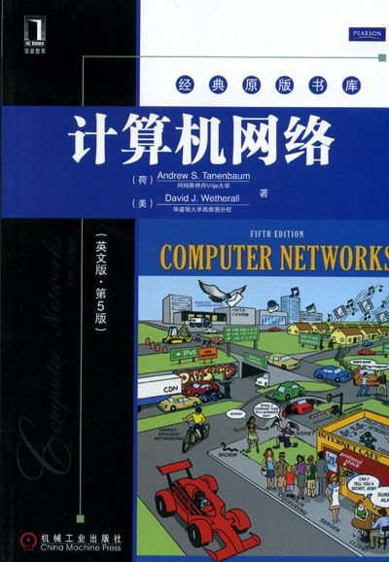

计算机网络教材
Notes:
Top 4 Computer Network Books Compared
This review compares the following four books:
Computer Networking by Kurose and Ross (K R)
Computer Networks by Peterson and Davie (P D)
Computer Networks and Internets by Comer /Internetworking with TCP/IP
Computer Networks by Tanenbaum
By far the best book in the list is "Computer Networking" by Kurose and Ross.
This book covers all of the essential material that is in the other books but manages to do so in a relevant and entertaining way.
This book is very up to date as seen by the release of the 5th Ed when the 4th Ed is barely two years old.
There are lots of practical exercises using Wireshark and the companion website is actually useful and relevant.
The attitude of this book with regard to teaching networking concepts could be summed up as "try it out and see for yourself". One interesting thing to note is that the socket programming example are all in Java.
Next up is the Peterson and Davie book which covers everything that Kurose and Ross discuss but is slightly more mathematical in how it goes about things. There are a lot more numerical examples and defining of formulas in this book which is fine by me and in no way detracts from the book.
Also the socket programming examples are in C which is a little more traditional. The points where this text loses ground to K R is that it doesn't have the practical application exercises that K R has and it also doesn't extend the basic networking theory that is covered to modern protocols like K R.
The two Comer books come next. Comer's "Computer Networks" book is probably the most introductory book out of this whole list and is more of a survey of networking topics that doesn't cover anything in any real depth. Still, this is an excellent book in that it is a quick clear read that is very lucid in its explanations and you can't help feeling that you understand everything that is covered in the book.
Comer's TCP/IP book is the equivalent of the other authors' computer network books and in that respect it is pretty average. It covers all of the relevant material and in a manner which is more than readable but that is all. There is nothing exceptional about the book which stands out from the rest.
Last comes Tanenbaum's book from the author who is probably most famous for his OS books. This is probably the most technical and detailed of the books with lots of sample C code belying is experience with operating systems and their network stack code.
The weak point of this book is that all of the code and technical minutia might prevent the reader from seeing the forest for the trees. Unless you are trying to learn how to program your own network stack for a Unix/Linux system, then I would get either the K R book or the P D book to learn networking for the first time. This book would best be served as a reference in which case the technical nature of the book becomes a benefit rather than detracting from the text.
More Fun than Sudoku Puzzles
This book is a thoroughly enjoyable learning experience!!! I bought this book before Christmas out of curiosity and out of a potential need to learn more about computer networking and brush up on it when asked about it on a technical interview.
Since I already had certified as a Java Enterprise Architect, which required knowledge of Java 2 Network Security and protocols such as HTTP, HTTPS, IIOP, JRMP, I had some limited, specialized knowledge of network protocols. However, this book really gave me much more background on the Internet than I had anticipated and it broadened my perspective about future technology developments, which will probably continue to be born out of the Internet.
Should it be no surprise that a language such as Java, which started out as a network programming language has become much more than that? No doubt the Internet has proven to be much larger of an influence in the world than ever expected. For example, years ago I remember reading about the seven-layer ISO OSI reference model using in data communications in telecommunications.
This book made it clear that this has all been compacted into a five-layer Internet protocol stack. Something arcane and mystical has been simplified and is very public domain.
This book covers the five-layer protocol stack: Application Layer, Transport Layer, Network Layer, Link Layer, and Physical Layer. I thought I might be turned off by some of the geeky topics in the network protocols, but instead I found them quite tasty too and I gobbled up the whole book.
The introduction chapter outlined most of the topics covered in later chapters such as each of the layer protocols and then topics that build on them such as security, wireless and mobile networks, multimedia networking, and network management.
Some of my major learning experiences included: DSL, circuit switching, packet switching, application protocols, DNS servers, socket programming using either TCP or UDP, building reliable data transfer protocols such as TCP, TCP congestion control, routers, IPv4 and IPv6, routing algorithms, designing subnet IP addresses, network interface cards/MAC addresses, Ethernet protocol details, and then some.
I also used the book's programming assignment downloads, and Ethernet Wireshark labs, study guides and self-assessment tests. All of this really anchors and expands upon the topics covered in each chapter. This book and the online learning aids was more fun and brain expanding than sudoku puzzles!
good book to read
This book is very easy to understand, but some of the assignment is challenge. I learn a lot from this book.
A good book for CS/EE student to begin studying Computer Networks
Good book for those students who wishes to take computer/data network courses, and also helpful to those who wishes to take the CISCO exams.
Keith Ross is one of the best professors I've known so far, and he totally rocks!
Excellent Book for Networking Fundamentals
Coming from an Electronic Engineering Background and having passed the CCNA exam I wanted to fill in some of the networking gaps as I'm not from an IT background.
I've found this book gave an excellent explanation on Application level and Security which are not covered in the CCNA.
This is an excellent reference book for all 7 layers of the OSI model and I would highly recommend it for people migrating into a networking role or wishing to gain a solid understanding of networking fundamentals.

Slide 5

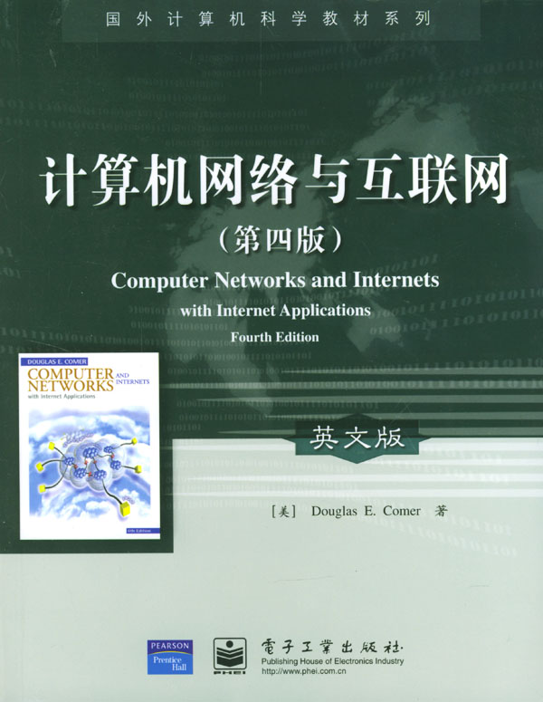
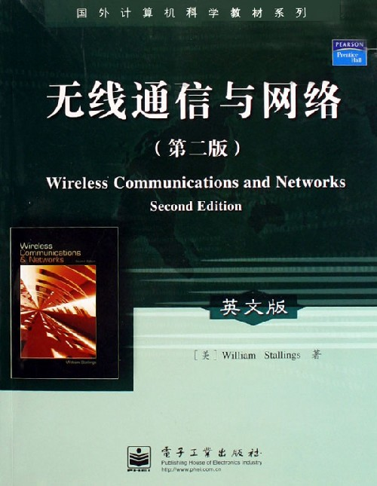
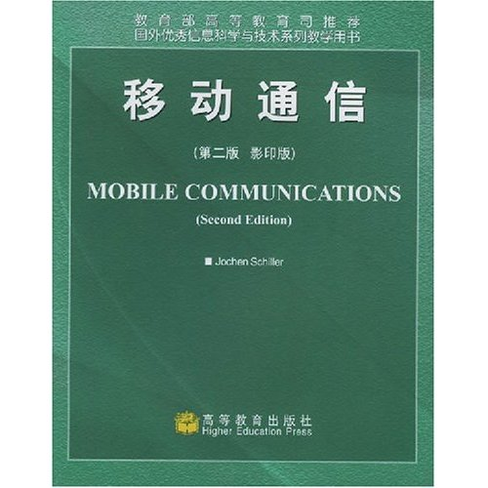
计算机网络 参考 教材

Slide 6
《计算机网络》的授课思路
以分组交换为背景，按照“通信是基础、协议是核心、互联是重点、应用是目标、QoS是导向、安全是关注”的要求；
遵从“互联网五层协议模型”由下到上或上到下的次序，依照“数据在计算机网络中的传输寻址过程和数据传输控制”的线索展开讨论和推理。
数据传输寻址涉及到物理地址、逻辑地址、端口地址和专用地址等方面。
数据传输控制涉及到差错控制、通信量控制 (如拥塞控制和流量控制)、服务质量控制和安全控制。
Notes:
6
ICAN: Integrity, Confidentiality, Authentication, Nonrepudiation

Slide 7
该课程的授课思路
学习计算机网络的宏观思想
我们脑海中要有下面五个大的schematic diagrams

Slide 8
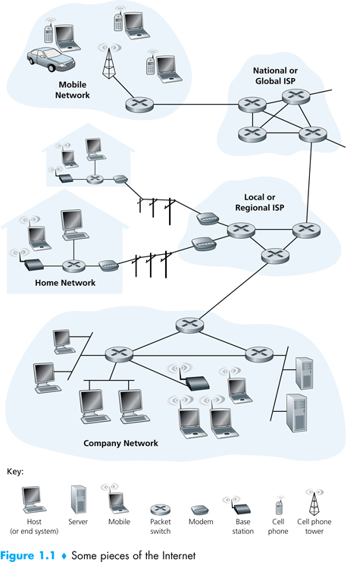
Schematic Diagram One
Notes:
8
Internet是如此负责，以至于很难用非常简洁的一句话来给出它的定义。我们下面从两个角度介绍什么是Internet。
1、nuts and bolts：“Nuts and bolts” of the internet is the basic hardware and software components that make up the Internet.
2、service-oriented view. Service-oriented view is describing the Internet in terms of a networking infrastructure that provides services to distributed applications.
公共Internet是一个全球性的计算机网络，连接了分布在世界各地的许许多多的Computing devices.
这些设备包括传统PC、基于Unix的工作站和服务器等，也包括目前越来越多的，诸如PDA，移动电话，环境感应设备，甚至家用电器(household appliances)等的设备。
因此，从某种意义上讲，Computer Networks这个概念有些陈旧、过时了。
所有的这些Computing device均叫做host或end system。
目前，联网的主机数已达四亿多。

Slide 9
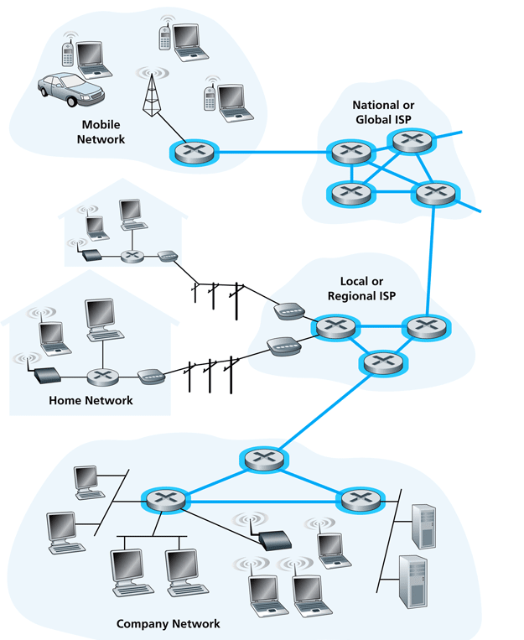

Slide 10
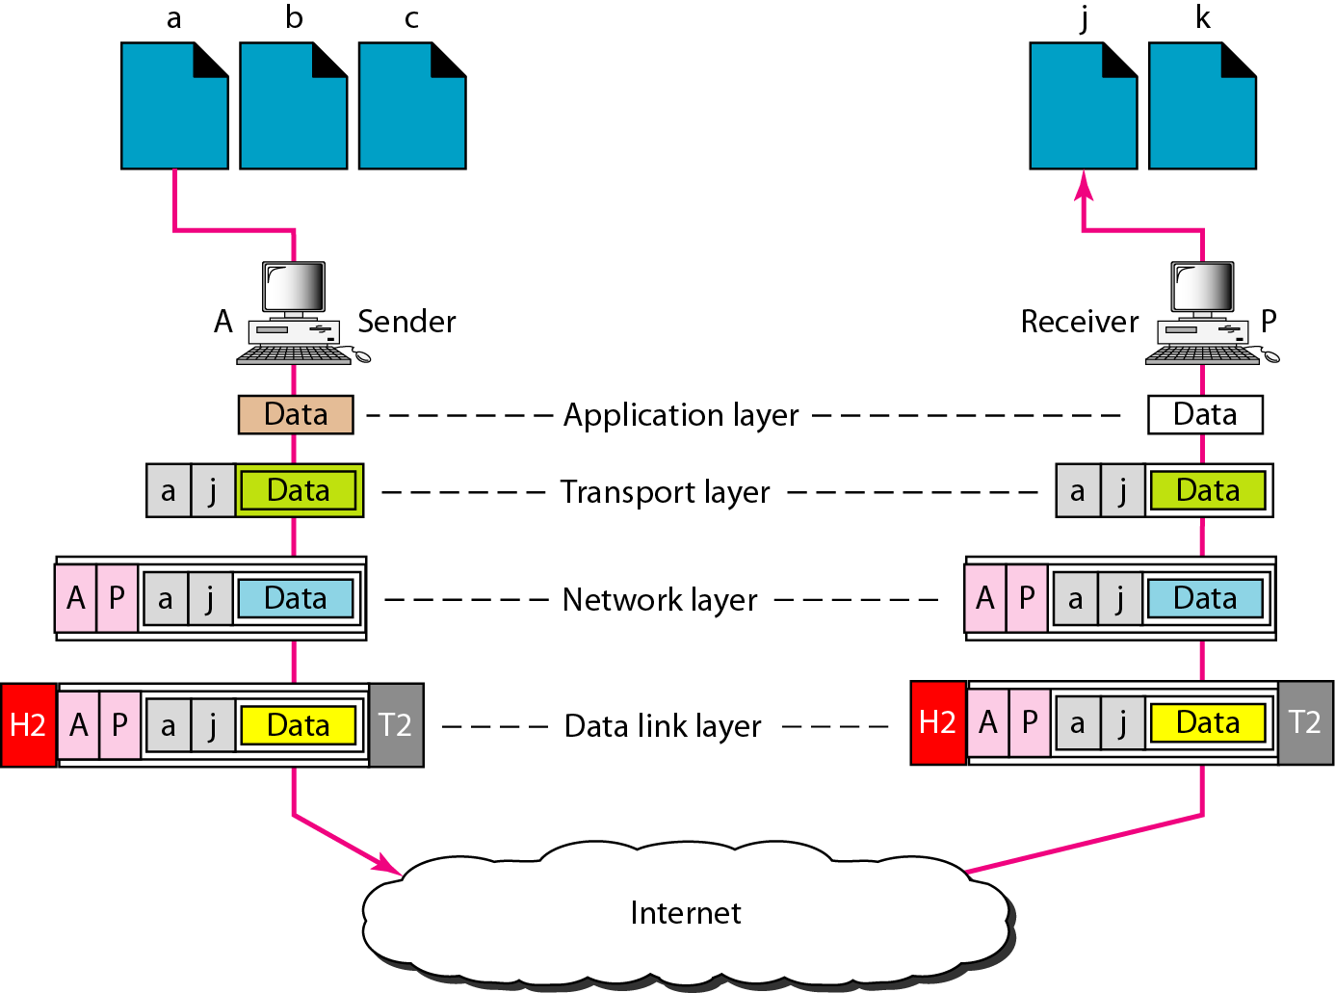
Schematic Diagram Two
Communications between Process across the TCP/IP Network

Slide 11
Schematic Diagram Two
What are the data in computer Networking?
Mozilla= Mosaic + Godzilla
a Netscape browser
request line
(GET, POST,
HEAD commands)
GET /somedir/page.html HTTP/1.1
Host: www.someschool.edu
User-agent: Mozilla/4.0
Connection: close
Accept-language: fr
(additional carriage return, line feed)
header
lines
Carriage return +
Line feed(0x0D0A)
indicates end
of message head
Request Format of HTTP Message
Notes:
11
HTTP协议规范(RFC2616)对HTPP的报文格式进行了定义，报文有两类，分别是Request和Respond报文。
1、HTTP报文的编码为ASCII，我们能够容易地看清楚
2、HTTP报文包含多行，行与行之间用Carriage Return + Line Feed分割
3、第一行叫做request line，下面的其它行叫做Head line：
1) Request行：有三个域：method域、URL域和Version域。Method可以为GET、POST和HEAD，通常情况为GET。当Browser向Server请求一个对象时通常使用GET，被请求的对象以URL标识。版本号域给出了所使用的HTTP协议的版本号。
2) Head行：Host行：指定被请求对象所在的Host地址/域名：由于Browse可以使用Proxy, Host行是必须的。
Connection行：如果值为close则指示Server在发送完被请求object后关闭TCP连接，即连接时nonpersistent的；如果是Keep-Alive则指示 Server采用Persistent方式。
User-agent：说明发送request报文的Browser的种类。Mozilla开始是Netscape Navigator浏览器的内部名称，来源于Mosaic 和Godzilla两个词组成，意指Mosaic终结者。利用这个Head Line，Server可以根据Browser的类型提供个性化服务。
Accept-language：指定客户更愿意接收Object的语言版本。
在head line后面的cr + lf 行指示着Entity body的开始。
Entity body根据request行中Method域值的不同而不同。
1) 使用GET方法的Request报文中没有entity body，而使用POST方法的Request报文中在Entity Body中包含一些需要传回Server的数据。
2) 利用GET方法也可以将用户在Page输入的一些数据传回Server, 见下页

Slide 12
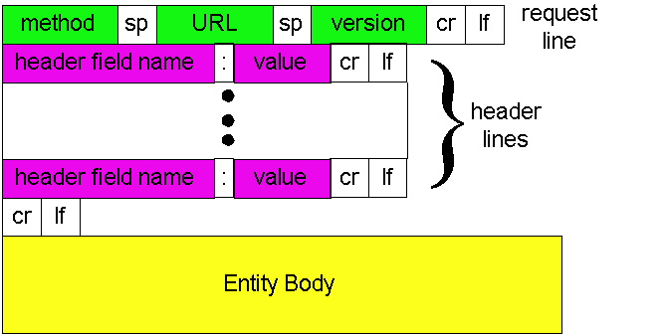
Schematic Diagram Two
What are the data in computer Networking?
HTTP request message: general format
Notes:
12
在head line后面的Cr + lf 行指示着Entity body的开始。
Entity body根据request行中Method域值的不同而不同。
1) 使用GET方法的Request报文中没有entity body，而使用POST方法的Request报文中在Entity Body中包含一些需要传回Server的数据。
2) 利用GET方法也可以将用户在Page输入的一些数据传回Server, 见下页

Slide 13
Schematic Diagram Two What are the data in computer Networking?
status line
(protocol
status code
status phrase)
HTTP/1.1 200 OK
Connection close
Date: Thu, 06 Aug 2002 12:00:15 GMT
Server: Apache/1.3.0 (Unix)
Last-Modified: Mon, 22 Jun 2002 …...
Content-Length: 6821
Content-Type: text/html
data data data data data ...
header
lines
data, e.g.,
requested
HTML file
Notes:
13
Response报文包括三部分：
1、status line：包括version、status code、corresponding status信息等三个域。
2、head lines：
1) Connection行：close指Server在发送完被请求的object后将关闭TCP连接; keep-alive指Server在发送完被请求的Object后保持TCP连接
2) Date行：Server创建respond报文的时间
3) Server行：Server的基本信息
4) Last-Modified：所发送object被创建或最后修改的时间，与Web Cache有关
5) Content-Length：所发送object的长度，单位为byte
6) Content-type：所发送object的类型。
3、entity body：包含被请求的object
HTTP协议支持的Response报文Head Line有许多许多。

Slide 14
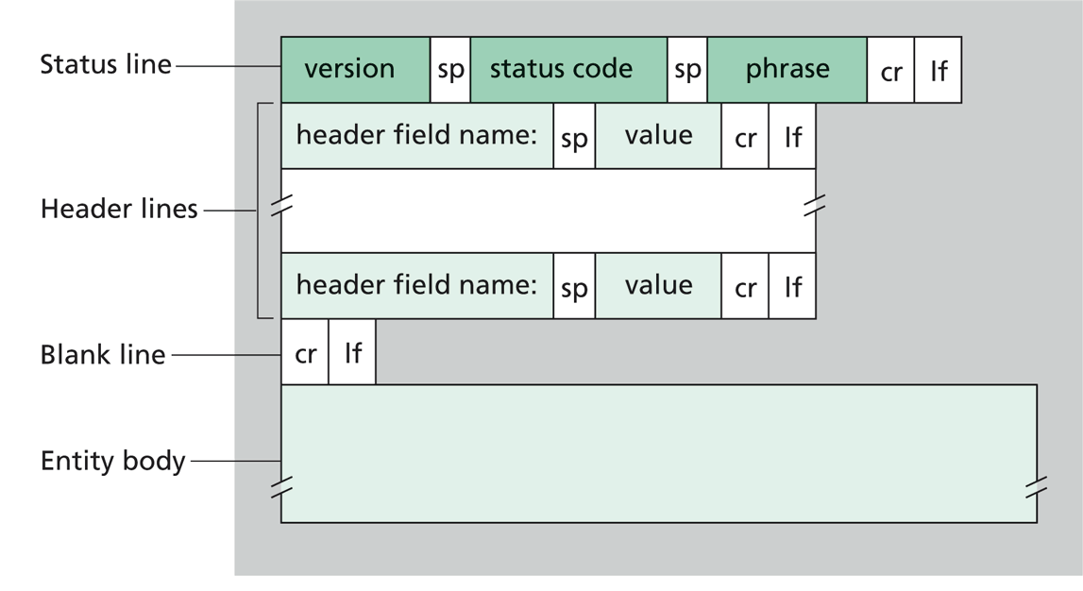
Schematic Diagram Two What are the data in computer Networking?
General Format of response message

Slide 15
Schematic Diagram Three
Application process
Application process
AP₃
AP₄
AP₂
AP₁
Application data (presentation formatting and compression)
Message = specific headers + manipulated data
5
4
3
2
1
Port/Socket/end point/SAP
Port
5
4
3
2
1
Message segment or user datagram
运输层为相互通信的应用进程提供了逻辑通信
IP 层
Host A
Host B
Router 1
Router 2
AP₁
AP₃
LAN₁
WAN
LAN₂
AP₂
AP₄
Notes:
传输层协议为运行在不同Host上的进程提供了一种逻辑通信机制，之所以叫做逻辑通信，是因为两个进程之间的通信就像所在的两个Host存在直接链接一样。其实，两个Host可能相距很远，两者的物理连接可能经过了多个交换机/路由器，传输路径可能由不同类型的物理链路组成。
利用这种逻辑通信机制，两个进程可以不用考虑两者之间的物理连接方式而实现发送/接收消息。
传输层协议在Host中实现，交换机/路由器中没有传输层。
发送方：将应用递交的消息分成一个或多个的Segment，并向下传给网络层。
接收方：将接收到的segment组装成消息，并向上交给应用层。

Slide 16
Schematic Diagram Four Connection between a computer and a peripheral device

Slide 17
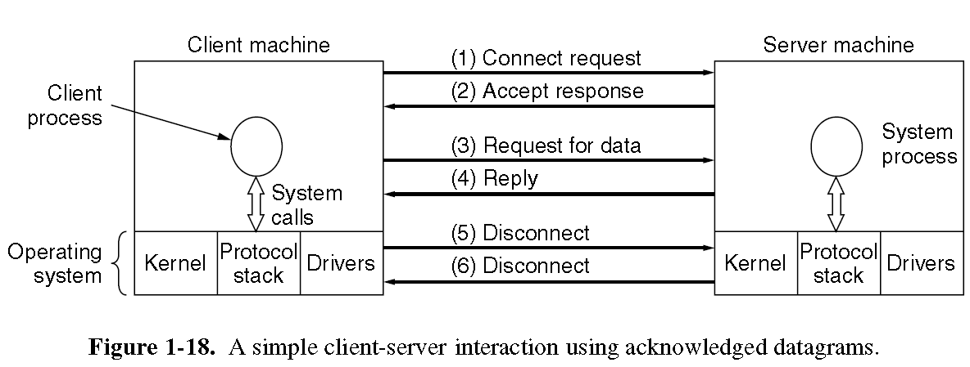
Schematic Diagram five Service Primitives
Notes:
These primitives might be used for a request-reply interaction in a client-server environment.
To illustrate how, we sketch a simple protocol that implements the service using acknowledged datagrams.
First, the server executes LISTEN to indicate that it is prepared to accept incoming connections.
A common way to implement LISTEN is to make it a blocking system call.
After executing the primitive, the server process is blocked until a request for connection appears.
Next, the client process executes CONNECT to establish a connection with the server.
The CONNECT call needs to specify who to connect to, so it might have a parameter giving the server’s address.
The operating system then typically sends a packet to the peer asking it to connect, as shown by (1) in Fig. 1-18.
The client process is suspended until there is a response.
When the packet arrives at the server, the operating system sees that the packet
is requesting a connection. It checks to see if there is a listener, and if so it
unblocks the listener. The server process can then establish the connection with
the ACCEPT call. This sends a response (2) back to the client process to accept the connection. The arrival of this response then releases the client. At this point the
client and server are both running and they have a connection established.

Slide 18
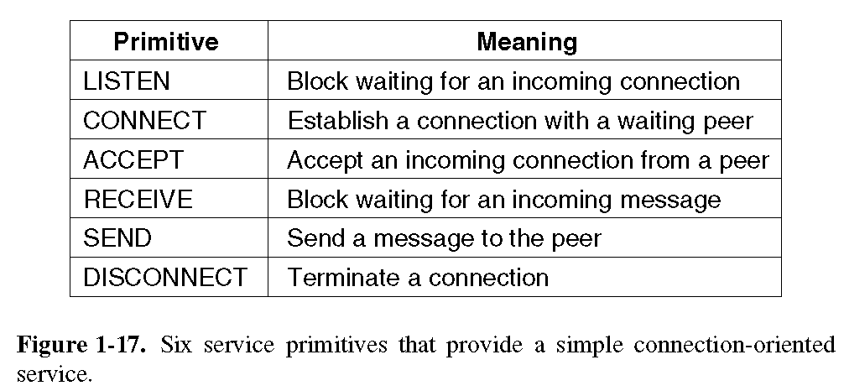
Schematic Diagram five Service Primitives
Notes:
From Computer networks Andrew S.Tanenbaum (5th edition)
A service is formally specified by a set of primitives (operations) available to user processes to access the service.
These primitives tell the service to perform some action or report on an action taken by a peer entity.
If the protocol stack is located in the operating system, as it often is, the primitives are normally system calls.
These calls cause a trap to kernel mode, which then turns control of the machine over to the operating system to send the necessary packets.
The set of primitives available depends on the nature of the service being provided.
The primitives for connection-oriented service are different from those of connectionless service.
As a minimal example of the service primitives that might provide a reliable byte stream, consider the primitives listed in Fig. 1-17.
They will be familiar to fans of the Berkeley socket interface, as the primitives are a simplified version of that interface.

Slide 19
第1章 概述
1.1 计算机网络在信息时代中的作用
1.2 互联网概述
网络的网络
互联网基础结构发展的三个阶段
互联网的标准化工作
1.3 互联网的组成
互联网的边缘部分
互联网的核心部分
1.4 计算机网络在我国的发展
1.5 计算机网络的类别
计算机网络的定义
几种不同类别的网络
1.6 计算机网络的性能
计算机网络的性能指标
计算机网络的非性能特征
1.7 计算机网络的体系结构
计算机网络体系结构的形成
协议与划分层次
具有五层协议的体系结构
实体、协议、服务和服务访问点
TCP/IP 的体系结构

Slide 20
1.1 计算机网络在信息时代中的作用
21 世纪的一些重要特征是数字化、网络化和信息化，它是一个以网络为核心的信息时代。
网络现在已经成为信息社会的命脉和发展知识经济的重要基础。
大众熟悉的三大类网络有：
电信网络：提供电话、电报及传真等服务；
有线电视网络：向用户传送各种电视节目；
计算机网络：使用户能在计算机之间传送数据文件；
发展最快的并起到核心作用的是计算机网络。

Slide 21
1.1 计算机网络在信息时代中的作用
随着技术的发展，网络技术相互融合：
电信网络和有线电视网络都逐渐融入了现代计算机网络技术，扩大了原有的服务范围；
计算机网络也能够向用户提供电话通信、视频通信以及传送视频节目的服务。
从理论上讲，可以把上述三种网络融合成一种网络就能够提供所有的上述服务，这就是很早以前就提出来的“三网融合”。
但实现融合并不简单，因为这涉及到各方面的经济利益和行政管辖权(jurisdiction)的问题。

Slide 22
Internet 发展
自从 20 世纪 90 年代以后，以 Internet 为代表的计算机网络得到了飞速的发展。
已从最初的教育科研网络(免费)逐步发展成为商业网络(有偿使用)。
已成为全球最大的和最重要的计算机网络。
是人类自印刷术(art of printing)发明以来人类在存储和交换信息领域中的最大变革。

Slide 23
Internet 中文译名
Internet 的中文译名并不统一。现有的 Internet 译名有两种：
因特网，这个译名是全国科学技术名词审定委员会推荐的，但却长期未得到推广；
互联网，这是目前流行最广的、事实上的标准译名。现在我国的各种报刊杂志、政府文件以及电视节目中都毫无例外地使用这个译名。
采用互联网译名能够体现出 Internet 最主要的特征：由数量极大的各种计算机网络互连起来的。

Slide 24
互连网与互联网
不同的网络。
互连网：指在局部范围互连起来的计算机网络。
互联网：指当今世界上最大的计算机网络 —— Internet。

Slide 25
“网”与互联网
有时，往往使用更加简洁的方式表示互联网，这就是只用一个 “网”字。
例如：
“上网”就是表示使用某个电子设备连接到互联网，而不是连接到其他的网络上。
网民、网吧、网银(网上银行)、网购(网上购物)等。这里的“网”，一般都不是指电信网或有线电视网，而是指当今世界上最大的计算机网络 Internet ——互联网。

Slide 26
什么是互联网？
互联网是由数量极大的各种计算机网络互连起来而形成的网络。
可以从两种不同的方面来认识互联网：
互联网应用
互联网工作原理与特点

Slide 27
互联网应用
绝大多数人通过使用互联网而认识了互联网。
上网玩游戏
看网上视频
和朋友在微信上聊天
在互联网上搜索和查阅各种信息
利用互联网的电子邮件相互通信(包括传送各种照片和视频文件)
互联网上购买各种物品
在互联网上购买机票或火车票
在互联网上预订酒店
利用互联网进行转账或买卖股票等交易
……

Slide 28
互联网的两个重要特点
互联网之所以能够向用户提供许多服务，是因为互联网具有两个重要基本特点：
连通性 (connectivity)
使上网用户之间都可以交换信息(数据，以及各种音频视频) ，好像这些用户的计算机都可以彼此直接连通一样。
注意，互联网具有虚拟的特点，无法准确知道对方是谁，也无法知道对方的位置。
共享 (sharing)
指资源共享。
资源共享的含义是多方面的。可以是信息共享、软件共享，也可以是硬件共享。
由于网络的存在，这些资源好像就在用户身边一样，方便使用。

Slide 29
互联网在生活中的地位
现在人们的生活、工作、学习和交往都已离不开互联网。
互联网已经成为现代社会最为重要的基础设施。
同时，互联网也使人们的生活方式(life style)发生了重大的变化。

Slide 30
互联网+
指“互联网 + 各个传统行业”。
利用信息通信技术以及互联网平台，让互联网与传统行业进行深度融合，创造新的发展生态。
特点：把互联网的创新成果深度融合于经济社会各领域之中，从而大大地提升了实体经济的创新力和生产力。

Slide 31
互联网负面影响
互联网也给人们带来了一些负面影响(adverse impact)，例如：
利用互联网传播计算机病毒
利用互联网窃取国家机密和盗窃银行或储户的钱财
网上欺诈
在网上肆意散布谣言、不良信息和播放不健康的视频节目
青少年弃学而沉溺于网络游戏等
因此，必须加强对互联网的管理。

Slide 32
第1章 概述
1.1 计算机网络在信息时代中的作用
1.2 互联网概述
网络的网络
互联网基础结构发展的三个阶段
互联网的标准化工作
1.3 互联网的组成
互联网的边缘部分
互联网的核心部分
1.4 计算机网络在我国的发展
1.5 计算机网络的类别
计算机网络的定义
几种不同类别的网络
1.6 计算机网络的性能
计算机网络的性能指标
计算机网络的非性能特征
1.7 计算机网络的体系结构
计算机网络体系结构的形成
协议与划分层次
具有五层协议的体系结构
实体、协议、服务和服务访问点
TCP/IP 的体系结构

Slide 33
网络的网络
起源于美国的互联网现已发展成为世界上最大的、覆盖全球的计算机网络。
网络(network)由若干结点(node)和连接这些结点的链路(link)组成。
互联网是“网络的网络”(a network of networks)。
连接在互联网上的计算机都称为主机 (host)。
Notes:
33

Slide 34
网络的网络
互联网 (Internet)
特指Internet，起源于美国，现已发展成为世界上最大的、覆盖全球的计算机网络。
计算机网络 (简称为网络)
由若干结点(node)和连接这些结点的链路(link)组成。
互连网 (internetwork 或 internet)
可以通过路由器把网络互连起来，这就构成了一个覆盖范围更大的计算机网络，称之为互连网。
“网络的网络”(network of networks)。

Slide 35
网络的网络
计算机网络(网络)
互连网(网络的网络)
图例
结点
网络
网络
计算机
链路
集线器
网络
网络
网络
路由器
网络
网络
网络
(a)
(b)
简单的网络 (a) 和 由网络构成的互连网 (b)

Slide 36
请注意名词“结点”
“结点”的英文名词是node。
虽然 node 有时也可译为“节点”，但这是指像天线上的驻波的节点，这种节点很像竹竿上的“节”。
在网络中的 node 的标准译名是“结点”而不是“节点”。
但数据结构的树(tree)中的 node 应当译为“节点”。
Notes:
36

Slide 37
关于“云”
当使用一朵“云”来表示网络时，可能会有两种不同的情况：
云表示的网络已经包含了和网络相连的计算机。
云表示的网络里面就只剩下许多路由器和连接这些路由器的链路，把有关的计算机画在云的外面。习惯上，与网络相连的计算机常称为主机 (host)。
主机
互连网
互连网与所连接的主机

Slide 38
基本概念要清楚
网络把许多计算机连接在一起。
互连网则把许多网络通过路由器连接在一起。
与网络相连的计算机常称为主机。
互连网(网络的网络)
主机
主机可以是计算机，也可以是智能手机等智能机器。
网络
网络
网络
网络
网络
网络
网络

Slide 39
第1章 概述
1.1 计算机网络在信息时代中的作用
1.2 互联网概述
网络的网络
互联网基础结构发展的三个阶段
互联网的标准化工作
1.3 互联网的组成
互联网的边缘部分
互联网的核心部分
1.4 计算机网络在我国的发展
1.5 计算机网络的类别
计算机网络的定义
几种不同类别的网络
1.6 计算机网络的性能
计算机网络的性能指标
计算机网络的非性能特征
1.7 计算机网络的体系结构
计算机网络体系结构的形成
协议与划分层次
具有五层协议的体系结构
实体、协议、服务和服务访问点
TCP/IP 的体系结构

Slide 40
互联网基础结构发展的三个阶段
第一阶段是从单个网络 ARPANET (Advanced Research Project Agency Network) 向互联网发展的过程。
1983 年TCP/IP协议成为ARPANET上的标准协议，使得所有使用 TCP/IP 协议的计算机都能利用互连网相互通信。
人们把1983年作为互联网的诞生时间。
1990年，ARPANET 正式宣布关闭。
Notes:
40

Slide 41
internet和Internet的区别
以小写字母 i 开始的 internet (互连网)是一个通用名词，它泛指由多个计算机网络互连而成的网络。
这些网络之间的通信协议可以任意选择，不一定非要使用TCP/IP协议。
以大写字母I开始的的Internet (互联网，或因特网)则是一个专用名词，它指当前全球最大的(spans the entire globe)、开放的(open)、由众多网络相互连接而成的特定计算机网络，它采用TCP/IP协议族作为通信的规则，且其前身是美国的ARPANET。
Notes:
41

Slide 42
internet 和 Internet 的区别
任意把几个计算机网络互连起来 (不管采用什么协议)，并能够相互通信，这样构成的是一个互连网 (internet)，而不是互联网 (Internet)。

Slide 43
互联网基础结构发展的三个阶段
第二阶段：建成了三级结构的互联网。
它是一个三级计算机网络，分为主干网、地区网和校园网(或企业网)。
主干网
地区网
地区网
地区网
校园网
校园网
校园网
校园网
校园网

Slide 44
互联网基础结构发展的三个阶段
第三阶段：逐渐形成了多层次 ISP 结构的互联网。
出现了互联网服务提供者ISP (Internet Service Provider)。
任何机构和个人只要向某个 ISP 交纳规定的费用，就可从该 ISP 获取所需 IP 地址的使用权，并可通过该 ISP 接入到互联网。
根据提供服务的覆盖面积大小以及所拥有的 IP 地址数目的不同，ISP也分成为不同层次的ISP：主干ISP、地区ISP和本地 ISP。

Slide 45
用户通过 ISP 上网
用户
互联网
服务提供者
ISP₁
互联网
ISP₂
根据提供服务的覆盖面积大小以及所拥有的IP 地址数目的不同，ISP 也分成为不同的层次。

Slide 46
主干 ISP
主干 ISP
主干 ISP
…
…
地区 ISP
地区 ISP
地区 ISP
IXP
地区 ISP
…
本地 ISP
本地 ISP
本地 ISP
本地 ISP
本地 ISP
本地 ISP
本地 ISP
…
…
大公司
…
校园网
校园网
公司
A
B
主机A → 本地 ISP → 地区 ISP → 主干 ISP → 地区 ISP → 本地 ISP → 主机B
基于 ISP 的多层结构的互联网的概念示意图

Slide 47
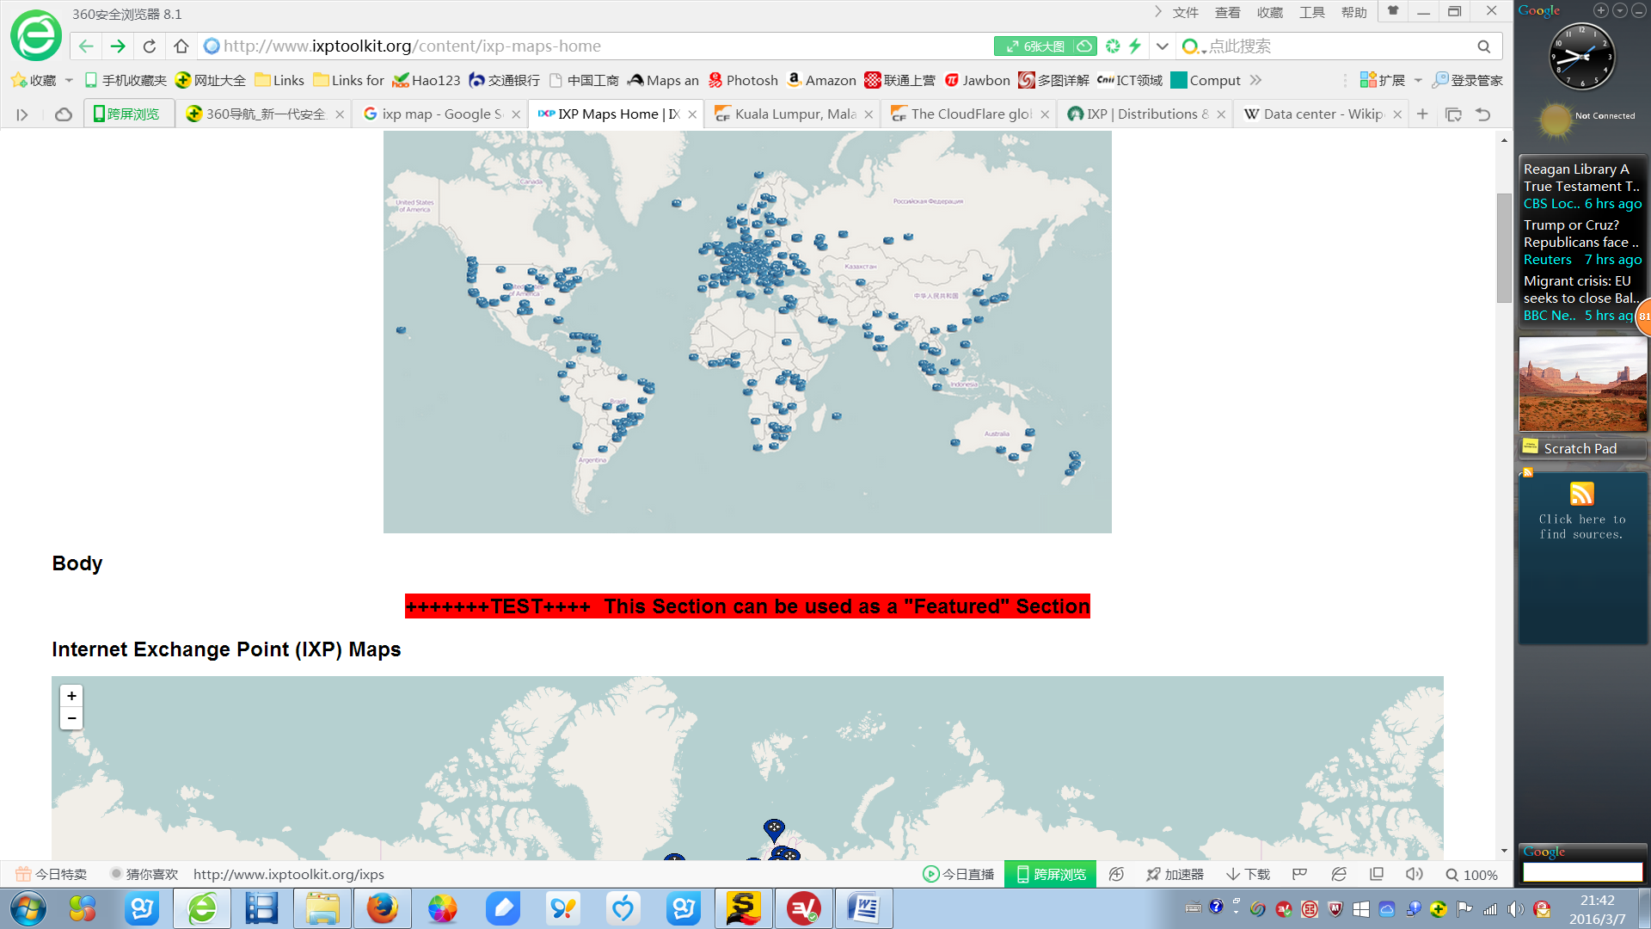
到2016 年 3 月，全球已经有 226个互联网交换点IXP (Internet Exchange Point) ，分布在 172 个国家和地区。但互联网的发展在全世界还很不平衡。
互联网交换点 IXP 在全球的分布图 (2016年)

Slide 48
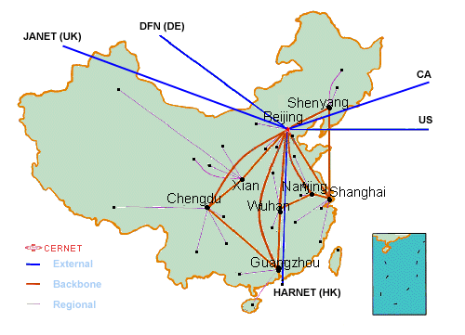
1996年11月，在德国总统赫尔佐克访华期间，德国研究网(DFN)与中国教研网(CERNET)在清华大学正式开通，为两国科技人员的交流和合作提供了现代化的信息基础设施。
联合科研网
(Joint Academic Network)
JAP
香港学术及研究网络
Notes:
UK: United Kingdom
DFN: Deutsch Fundation Network

Slide 49
10Gb/s传输速率

Slide 50

襄樊
十堰
鄂州
孝感
荆门
622M/1.25G/2.5G
SDH/DPT
黄冈
宜昌
622M/2.5G
黄石
武汉
荆州
恩施
咸宁

Slide 51
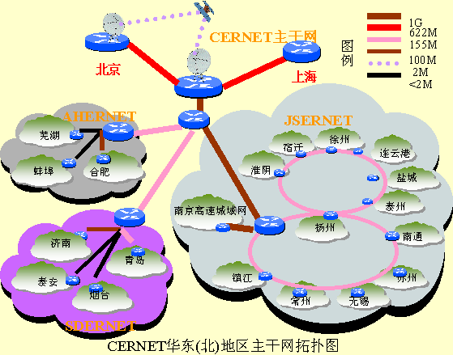
CERNET华东(北)地区主干网拓扑图

Slide 52
万维网 WWW 的问世
互联网已经成为世界上规模最大和增长速率最快的计算机网络，没有人能够准确说出互联网究竟有多大。
互联网的迅猛发展始于20 世纪 90 年代。
由欧洲原子核研究组织(CERN，自法文Conseil Europeen pour la Recherche Nucleaire)开发的万维网WWW (World Wide Web)被广泛使用在互联网上，大大方便了广大非网络专业人员对网络的使用，成为互联网的这种指数级增长的主要驱动力。
Notes:
52

Slide 53
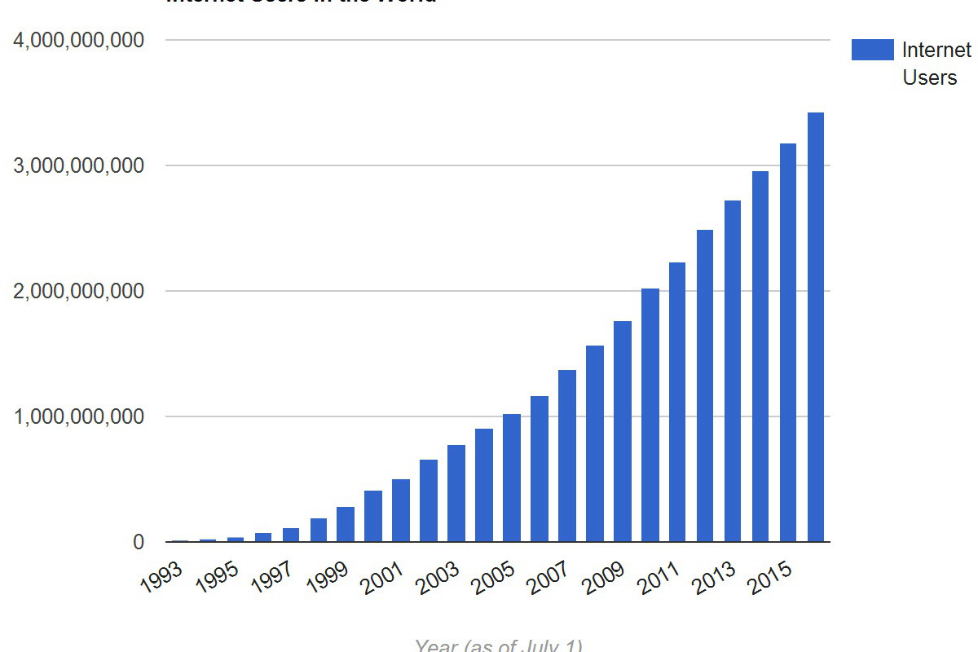
互联网的发展情况概况
从 1993 年至 2016 年互联网用户数的增长情况如图所示。这里的用户是指在家中上网的人。
可以看出，在 2005 年互联网的用户数超过了 10 亿，在 2010 年超过了 20 亿，而在2014年 已接近了30亿。
1993 年至 2016 年互联网用户的增长情况

Slide 54
互联网的发展情况概况
互联网的发展概况(统计到 2005 年)
年份 | 网络数 | 主机数 | 用户数 | 管理机构数
1980 | 10 | 10² | 10² | 10⁰
1990 | 10³ | 10⁵ | 10⁶ | 10¹
2000 | 10⁵ | 10⁷ | 10⁸ | 10²
2005 | 10⁶ | 10⁸ | 10⁹ | 10³

Slide 55
第1章 概述
1.1 计算机网络在信息时代中的作用
1.2 互联网概述
网络的网络
互联网基础结构发展的三个阶段
互联网的标准化工作
计算机网络在我国的发展
1.3 互联网的组成
互联网的边缘部分
互联网的核心部分
1.4 计算机网络在我国的发展
1.5 计算机网络的类别
计算机网络的定义
几种不同类别的网络
1.6 计算机网络的性能
计算机网络的性能指标
计算机网络的非性能特征
1.7 计算机网络的体系结构
计算机网络体系结构的形成
协议与划分层次
具有五层协议的体系结构
实体、协议、服务和服务访问点
TCP/IP 的体系结构

Slide 56
关于互联网的标准化工作
互联网协会ISOC
互联网的标准化工作对互联网的发展起到了非常重要的作用。
互联网体系结构
研究委员会IAB
互联网研究任务组IRTF
互联网工程任务组IETF
互联网研究指导小组
IRSG
互联网工程指导小组
IESG
…
领域
area
领域
RG
…
RG
WG
…
WG
WG
…
WG
IAB: Internet Architecture Board
IRSG: Internet Research Steering Group
IETF: Internet Engineering Task Force
Notes:
56

Slide 57
制订互联网的正式标准要经过以下的阶段
所有的互联网标准都是以RFC (Request for Comments)的形式在互联网上发表。
互联网草案 (Internet Draft) —— 有效期只有六个月。在这个阶段还不是RFC文档。
建议标准 (Proposed Standard) —— 从这个阶段开始就成为 RFC 文档。
草案标准 (Draft Standard) —— 2011年10月起取消了“草案标准”这个阶段。
互联网标准 (Internet Standard) —— 达到正式标准后，每个标准就分配到一个编号 STD xxxx。一个标准可以和多个 RFC 文档关联。
Notes:
57

Slide 58
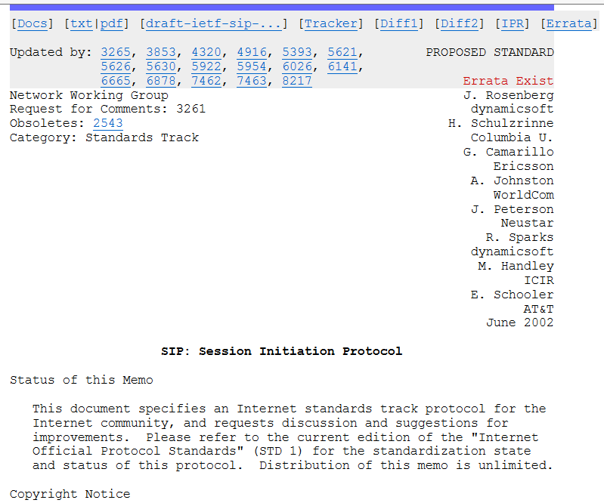

Slide 59
各种 RFC 之间的关系
除了建议标准和互联网标准这两种 RFC 文档外，还有三种 RFC 文档，即历史的、实验的和提供信息的 RFC 文档。
互联网草案
实验的 RFC
建议标准
提供信息的 RFC
互联网标准
历史的 RFC

Slide 60
各种RFC之间的关系
互联网草案
实验的RFC
建议标准
提供信息的RFC
草案标准
6 种 RFC
互联网标准
历史的 RFC
2011年10月起取消了“草案标准”这个阶段。
Notes:
60
2011年10月起取消了“草案标准”这个阶段。

Slide 61
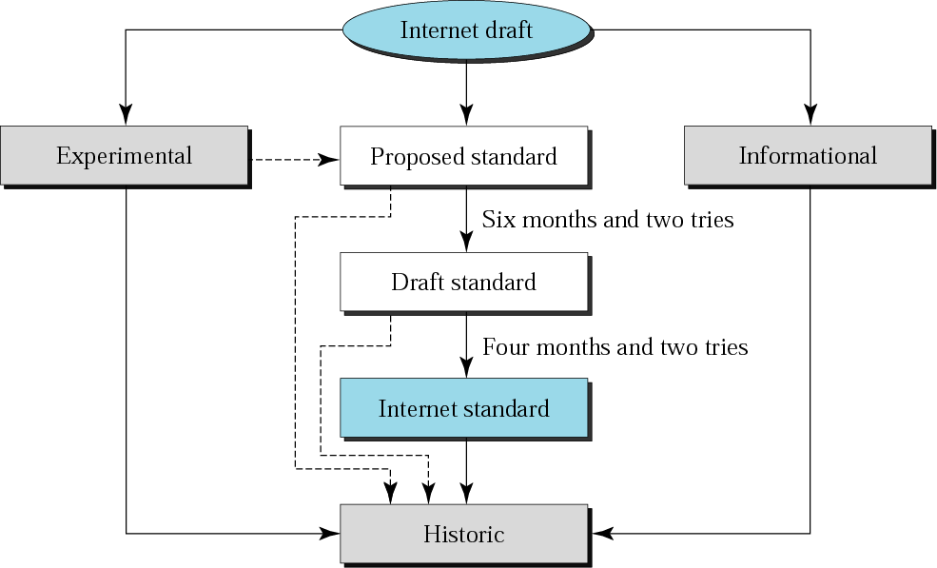
Maturity levels of an RFC
Notes:
Historic: 有历史意义的；历史上著名的

Slide 62
第1章 概述
1.1 计算机网络在信息时代中的作用
1.2 互联网概述
网络的网络
互联网基础结构发展的三个阶段
互联网的标准化工作
1.3 互联网的组成
互联网的边缘部分
互联网的核心部分
1.4 计算机网络在我国的发展
1.5 计算机网络的类别
计算机网络的定义
几种不同类别的网络
1.6 计算机网络的性能
计算机网络的性能指标
计算机网络的非性能特征
1.7 计算机网络的体系结构
计算机网络体系结构的形成
协议与划分层次
具有五层协议的体系结构
实体、协议、服务和服务访问点
TCP/IP 的体系结构

Slide 63
1.3 互联网的组成
从互联网的工作方式上看，可以划分为两大块：
(1) 边缘部分： 由所有连接在互联网上的主机组成。这部分是用户直接使用的，用来进行通信(传送数据、音频或视频)和资源共享。
(2) 核心部分：由大量网络和连接这些网络的路由器组成。这部分是为边缘部分提供服务的(提供连通性和交换)。

Slide 64
互联网的边缘部分与核心部分
互联网的边缘部分
主机
路由器
网络
互联网的核心部分
互联网的边缘部分与核心部分

Slide 67
第1章 概述
1.1 计算机网络在信息时代中的作用
1.2 互联网概述
网络的网络
互联网基础结构发展的三个阶段
互联网的标准化工作
计算机网络在我国的发展
1.3 互联网的组成
互联网的边缘部分
互联网的核心部分
1.4 计算机网络在我国的发展
1.5 计算机网络的类别
计算机网络的定义
几种不同类别的网络
1.6 计算机网络的性能
计算机网络的性能指标
计算机网络的非性能特征
1.7 计算机网络的体系结构
计算机网络体系结构的形成
协议与划分层次
具有五层协议的体系结构
实体、协议、服务和服务访问点
TCP/IP 的体系结构

Slide 68
互联网的边缘部分
处在互联网边缘的部分就是连接在互联网上的所有的主机。这些主机又称为端系统 (end system)。
端系统在功能上可能有很大的差别
小的端系统可以是一台普通个人电脑，具有上网功能的智能手机，甚至是一个很小的网络摄像头。
大的端系统则可以是一台非常昂贵的大型计算机。
端系统的拥有者可以是个人，也可以是单位(如学校、企业、政府机关等)，当然也可以是某个ISP。

Slide 69
互联网的边缘部分
处在互联网边缘的部分就是连接在互联网上的所有的主机。
这些主机又称为端系统 (end system)。
“主机A和主机B进行通信”，实际上是指：“运行在主机A上的某个程序和运行在主机B上的另一个程序进行通信”。
即“主机A的某个进程和主机B上的另一个进程进行通信”。
或简称为“计算机之间通信”
Notes:
69

Slide 70
两种通信方式
在网络边缘的端系统中运行的程序之间的通信方式通常可划分为两大类：
客户服务器方式 (C/S 方式)
即Client/Server方式
对等方式 (P2P方式)
即 Peer-to-Peer方式
Notes:
70

Slide 71
1. 客户服务器方式
客户(client)和服务器(server)都是指通信中所涉及的两个应用进程。
客户服务器方式所描述的是进程之间服务和被服务的关系。
客户是服务的请求方，服务器是服务的提供方。
服务请求方和服务提供方都要使用网络核心部分所提供的服务。
Notes:
71

Slide 72
运行
客户
程序
网络边缘
运行
服务器
程序
A
① 请求服务
B
客户
② 得到服务
网络核心
服务器
客户A向服务器B发出请求服务，而服务器B向客户A提供服务。
Notes:
72

Slide 73
客户软件的特点
(1) 被用户调用后运行，在通信时主动向远地服务器发起通信(请求服务)。
因此，客户程序必须知道服务器程序的地址。
(2) 不需要特殊的硬件和很复杂的操作系统。
Notes:
73

Slide 74
服务器软件的特点
(1) 一种专门用来提供某种服务的程序，可同时处理多个远地或本地客户的请求。
(2) 系统启动后即自动调用并一直不断地运行着(always on)，被动地等待并接受来自各地的客户的通信请求。
因此，服务器程序不需要知道客户程序的地址。
(3) 一般需要强大的硬件和高级的操作系统支持。
客户与服务器的通信关系建立后，通信可以是双向的，客户和服务器都可发送和接收数据。
Notes:
74

Slide 75
2. 对等连接方式
对等连接 (peer-to-peer, 简写为 P2P)是指两个主机在通信时并不区分哪一个是服务请求方还是服务提供方。
只要两个主机都运行了对等连接软件(P2P软件)，它们就可以进行平等的、对等连接通信。
双方都可以下载对方已经存储在硬盘中的共享文档。
Notes:
75

Slide 76
2. 对等连接方式
运行
P2P 程序
E
C
运行
P2P 程序
网络边缘
网络核心
F
运行
P2P 程序
D
运行
P2P 程序
图1-7 对等连接工作方式
Notes:
76

Slide 77
对等连接方式的特点
对等连接方式从本质上看仍然是使用客户服务器方式，只是对等连接中的每一个主机既是客户又同时是服务器。
例如主机 C 请求 D 的服务时，C 是客户，D 是服务器。
但如果 C 又同时向 F 提供服务，那么 C 又同时起着服务器的作用。
对等连接工作方式可支持大量对等用户 (如上百万个)同时工作。
Notes:
77

Slide 78
第1章 概述
1.1 计算机网络在信息时代中的作用
1.2 互联网概述
网络的网络
互联网基础结构发展的三个阶段
互联网的标准化工作
1.3 互联网的组成
互联网的边缘部分
互联网的核心部分
1.4 计算机网络在我国的发展
1.5 计算机网络的类别
计算机网络的定义
几种不同类别的网络
1.6 计算机网络的性能
计算机网络的性能指标
计算机网络的非性能特征
1.7 计算机网络的体系结构
计算机网络体系结构的形成
协议与划分层次
具有五层协议的体系结构
实体、协议、服务和服务访问点
TCP/IP 的体系结构

Slide 79
互联网的核心部分
网络核心部分是互联网中最复杂的部分。
因为网络中的核心部分要向网络边缘中的大量主机提供连通性，使边缘部分中的任何一个主机都能够向其他主机通信 (即传送或接收各种形式的数据)。
在网络核心部分起特殊作用的是路由器(router)。
Notes:
79

Slide 80
互联网的核心部分
路由器是实现分组交换(packet switching)的关键构件，其任务是转发收到的分组，这是网络核心部分最重要的功能。
为了理解分组交换，首先了解电路交换的基本概念。
Notes:
80

Slide 81
1. 电路交换的主要特点
2 部电话机只需要用 1 对电线直接连接就能够互相通话。


(a) 两部电话直接相连
电话机的不同连接方法

Slide 82
1. 电路交换的主要特点
5 部电话机两两直接相连，需 10 对电线。





(b) 5 部电话机两两直接相连
电话机的不同连接方法

Slide 83
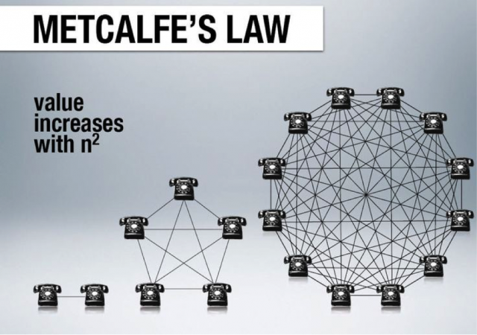
1. 电路交换的主要特点
N 部电话机两两直接相连，需 N(N – 1)/2 对电线。这种直接连接方法所需要的电线对的数量与电话机数量的平方( N²)成正比。

Slide 84
使用交换机
当电话机的数量增多时，就要使用交换机来完成全网的交换任务。

…


每一部电话都直接连接到交换机上，而交换机使用交换的方法，让电话用户彼此之间可以很方便地通信。
所采用的交换方式就是电路交换 (circuit switching)。

交换机





(c) 用交换机连接许多部电话
电话机的不同连接方法

Slide 85
“交换”的含义
在这里，“交换”(switching)的含义就是转接 —— 把一条电话线转接到另一条电话线，使它们连通起来。
从通信资源的分配角度来看，“交换”就是按照某种方式动态地分配传输线路的资源。
Notes:
85

Slide 86
电路交换特点
电路交换必定是面向连接的。
电路交换分为三个阶段：
建立连接：建立一条专用的物理通路，以保证双方通话时所需的通信资源在通信时不会被其他用户占用；
通信：主叫和被叫双方就能互相通电话；
释放连接：释放刚才使用的这条专用的物理通路(释放刚才占用的所有通信资源)。

Slide 87
电路交换举例
A 和 B 通话经过四个交换机
通话在 A 到 B 的连接上进行
电信网
A
交换机
交换机
交换机
交换机
B


C
D
E
F
用户线
用户线
中继线
电路交换的用户始终占用端到端的通信资源

Slide 88
电路交换举例
交换机
中继线
用户线
中继线
交换机
A
B
(
交换机
(
(
交换机
C
(
用户线
D
A 和 B 通话经过四个交换机
通话在 A 到 B 的连接上进行
Notes:
88

Slide 89
电路交换举例
交换机
中继线
用户线
中继线
交换机
A
B
(
交换机
(
(
交换机
C
(
用户线
D
C 和 D 通话只经过一个本地交换机
通话在 C 到 D 的连接上进行
Notes:
89

Slide 90
电路交换传送计算机数据效率低
计算机数据具有突发性 (arrives in bursts or be bursty)。
这导致在传送计算机数据时，通信线路的利用率(utilization rate)很低 (用来传送数据的时间往往不到10%甚至1%) 。
Notes:
90

Slide 91
2. 分组交换的主要特点
分组交换则采用存储转发技术。
在发送端，先把较长的报文划分成较短的、固定长度的数据段。
报文
1101000110101010110101011100010011010010
假定这个报文较长
不便于传输
Notes:
91

Slide 92
添加首部构成分组
每一个数据段前面添加上首部构成分组。
报文
数 据
数 据
数 据
分组 1
首部
分组 2
首部
分组 3
首部
请注意：现在左边是“前面”
Notes:
92

Slide 93
分组交换的传输单元
分组交换网以“分组”作为数据传输单元。
依次把各分组发送到接收端 (假定接收端在左边)。
分组 1
首部
数 据
分组 2
首部
数 据
分组 3
首部
数 据
以分组为基本单位在网络中传送
Notes:
93

Slide 94
分组首部的重要性
每一个分组的首部都含有地址(诸如目的地址和源地址)等控制信息。
分组交换网中的结点交换机根据收到的分组首部中的地址信息，把分组转发到下一个结点交换机。
每个分组在互联网中独立地选择传输路径。
用这样的存储转发方式，最后分组就能到达最终目的地。
Notes:
94

Slide 95
收到分组后剥去首部
接收端收到分组后剥去首部还原成报文。
分组 1
首部
数 据
分组 2
首部
数 据
分组 3
首部
数 据
收到的数据
Notes:
95

Slide 96
最后还原成原来的报文
最后，在接收端把收到的数据恢复成为原来的报文。
这里我们假定分组在传输过程中没有出现差错，在转发时也没有被丢弃。
报文
数 据
数 据
数 据
1101000110101010110101011100010011010010
Notes:
96

Slide 97
互联网的核心部分
互联网的核心部分是由许多网络和把它们互连起来的路由器组成，而主机处在互联网的边缘部分。
在互联网核心部分的路由器之间一般都用高速链路相连接，
而在网络边缘的主机接入到核心部分则通常以相对较低速率的链路相连接。
Notes:
97

Slide 98
互联网的核心部分
主机的用途是为用户进行信息处理的，并且可以和其他主机通过网络交换信息。
路由器的用途则是用来转发分组的，即进行分组交换的。
Notes:
98

Slide 99
网络核心部分
H₄
H₂
路由器
网络
H₆
主机
H₁
H₅
H₃
(a) 核心部分的路由器把网络互连起来
分组交换的示意图

Slide 100
网络核心部分
H₄
H₂
路由器
B
D
H₆
E
主机
A
H₁
H₅
C
发送的
分组
H₃
(b) 核心部分中的网络可用一条链路表示
分组交换的示意图

Slide 101
分组交换网的示意图
H₄
H₂
注意分组路径的变化！
D
路由器
B
H₆
主机
H₁
E
H₂ 向 H₆ 发送分组
A
H₁ 向 H₅ 发送分组
H₅
C
H₃
互联网
Notes:
101

Slide 102
注意分组的存储转发过程
H₄
H₂
在路由器 A 暂存
查找转发表
找到转发的端口
在路由器 C 暂存
查找转发表
找到转发的端口
在路由器 E 暂存
查找转发表
找到转发的端口
最后到达目的主机 H₅
D
路由器
B
H₁ 向 H₅ 发送分组
H₆
主机
H₁
E
A
H₅
C
互联网
H₃
Notes:
102

Slide 103
路由器
在路由器中的输入和输出端口之间没有直接连线。
路由器处理分组的过程是：
把收到的分组先放入缓存 (暂时存储)；
查找转发表，找出到某个目的地址应从哪个端口转发；
把分组送到适当的端口转发出去。
Notes:
103

Slide 104
主机和路由器的作用不同
主机是为用户进行信息处理的，并向网络发送分组，从网络接收分组。
路由器对分组进行存储转发，最后把分组交付目的主机。
Notes:
104

Slide 105
分组交换的优点
优点 | 所采用的手段
高效 | 在分组传输的过程中动态分配传输带宽，对通信链路是逐段(Hop By Hop)占用。
灵活 | 为每一个分组独立地选择最合适的转发路由。
迅速 | 以分组作为传送单位，可以不先建立连接就能向其他主机发送分组。
可靠 | 保证可靠性的网络协议；分布式多路由的分组交换网，使网络有很好的生存性。

Slide 106
分组交换带来的问题
分组在各结点存储转发时需要排队，这就会造成一定的时延。
分组必须携带的首部(里面有必不可少的控制信息)也造成了一定的开销(overhead)。
Notes:
106

Slide 107
存储转发原理并非完全新的概念
在 20 世纪 40 年代，电报通信也采用了基于存储转发原理的报文交换 (message switching)。
报文交换的时延较长，从几分钟到几小时不等。
现在报文交换已经很少有人使用了。
Notes:
107

Slide 108
三种交换的比较
电路交换
报文交换
分组交换
P₁
报
文
P₂
P₁
连接建立
P₃
P₂
P₄
P₁
P₃
P₂
P₄
P₃
报
文
P₄
数据传送
报文
连接释放
报
文
t
A B C D
A B C D
A B C D
比特流直达终点
报文
报文
报文
分组
分组
分组
数据传送
的特点
存储
转发
存储
转发
存储
转发
存储
转发
Notes:
108

Slide 109
三种交换的比较
若要连续传送大量的数据，且其传送时间远大于连接建立时间，则电路交换的传输速率较快。
报文交换和分组交换不需要预先分配传输带宽，在传送突发数据时可提高整个网络的信道利用率。
由于一个分组的长度往往远小于整个报文的长度，因此分组交换比报文交换的时延小，同时也具有更好的灵活性。

Slide 110
计算机网络的产生背景
是 20 世纪 60 年代美苏冷战时期的产物。
60 年代初，美国国防部领导的远景研究规划局ARPA (Advanced Research Project Agency) 提出要研制一种生存性(survivability)很强的网络。
传统的电路交换(circuit switching)的电信网有一个缺点：正在通信的电路中有一个交换机或有一条链路被炸毁，则整个通信电路就要中断。
如要改用其他迂回(roundabout)电路，必须重新拨号建立连接。这将要延误一些时间。
Notes:
110

Slide 111
新型网络的基本特点
网络用于计算机之间的数据传送，而不是为了打电话。
网络能够连接不同类型的计算机，不局限于单一类型的计算机。
所有的网络结点都同等重要，因而大大提高网络的生存性。
计算机在进行通信时，必须有冗余的(redundant)路由。
网络的结构应当尽可能地简单，同时还能够非常可靠地传送数据。
Notes:
111

Slide 112
ARPANET的成功使 计算机网络的概念发生根本变化
早期的面向终端的计算机网络是以单个主机为中心的星形网络。
各终端通过通信线路共享昂贵的中心主机的硬件和软件资源。
分组交换网则是以网络为中心，主机都处在网络的外围。
用户通过分组交换网可共享连接在网络上的许多硬件和各种丰富的软件资源。
Notes:
112

Slide 113
从主机为中心到以网络为中心
以主机为中心
以分组交换网为中心
终端
主机
主机
分组交换网
Notes:
113

Slide 114
第1章 概述
1.1 计算机网络在信息时代中的作用
1.2 互联网概述
网络的网络
互联网基础结构发展的三个阶段
互联网的标准化工作
1.3 互联网的组成
互联网的边缘部分
互联网的核心部分
1.4 计算机网络在我国的发展
1.5 计算机网络的类别
计算机网络的定义
几种不同类别的网络
1.6 计算机网络的性能
计算机网络的性能指标
计算机网络的非性能特征
1.7 计算机网络的体系结构
计算机网络体系结构的形成
协议与划分层次
具有五层协议的体系结构
实体、协议、服务和服务访问点
TCP/IP 的体系结构

Slide 115
计算机网络在我国的发展
1980 年，铁道部开始进行计算机联网实验。
1989 年11 月，我国第一个公用分组交换网 CNPAC (China packet switched network) 建成运行。
1994 年 4 月 20 日，我国用 64 kbit/s 专线正式连入互联网，我国被国际上正式承认为接入互联网的国家。
1994 年 5 月，中国科学院高能物理研究所设立了我国的第一个万维网服务器。
1994 年 9 月中国公用计算机互联网 CHINANET 正式启动。

Slide 116
1.4 计算机网络在我国的发展
到目前为止，我国陆续建造了基于互联网技术的并能够和互联网互连的多个全国范围的公用计算机网络，其中规模最大的就是下面这五个：
(1) 中国电信互联网CHINANET(也就是原来的中国公用计算机互联网)
(2) 中国联通互联网UNINET
(3) 中国移动互联网CMNET
(4) 中国教育和科研计算机网CERNET
(5) 中国科学技术网CSTNET

Slide 117
计算机网络在我国的发展
中国教育和科研计算机网CERNET (China Education and Research NETwork) 始建于 1994 年，是我国第一个 IPv4 互联网主干网。
2004 年 2 月，我国的第一个下一代互联网 CNGI (China Next Generation Internet)的主干网 CERNET2 试验网正式开通，并提供服务。
中国互联网络信息中心 CNNIC (China Network Information Center) 每年两次公布我国互联网的发展情况。

Slide 118
第1章 概述
1.1 计算机网络在信息时代中的作用
1.2 互联网概述
网络的网络
互联网基础结构发展的三个阶段
互联网的标准化工作
计算机网络在我国的发展
1.3 互联网的组成
互联网的边缘部分
互联网的核心部分
1.4 计算机网络在我国的发展
1.5 计算机网络的类别
计算机网络的定义
几种不同类别的网络
1.6 计算机网络的性能
计算机网络的性能指标
计算机网络的非性能特征
1.7 计算机网络的体系结构
计算机网络体系结构的形成
协议与划分层次
具有五层协议的体系结构
实体、协议、服务和服务访问点
TCP/IP 的体系结构

Slide 119
计算机网络的定义
计算机网络的精确定义并未统一。
较好的定义：
计算机网络主要是由一些通用的(general purpose)、可编程的(programmable)硬件互连而成的，而这些硬件并非专门用来实现某一特定目的 (例如，传送数据或视频信号)。
这些可编程的硬件能够用来传送多种不同类型的数据，并能支持广泛的 (extensive) 和日益增长的 (ever increasing) 应用。
Notes:
ever increasing

Slide 120
计算机网络的定义
根据这个定义：
计算机网络所连接的硬件，并不限于一般的计算机，而是包括了智能手机。
计算机网络并非专门用来传送数据，而是能够支持很多种的应用(包括今后可能出现的各种应用)。
请注意，上述的“可编程的硬件”表明这种硬件一定包含有中央处理机 (CPU)。

Slide 121
早期的计算机网络的定义
最简单的定义：计算机网络是一些互相连接的、自治的计算机的集合。
My favorite definition：计算机网络是利用通信线路和通信设备，把地理上分散的、具有独立功能的多个计算机系统互相连接起来，按照网络协议进行数据通信，用功能完善的网络软件实现资源共享和分布式计算的计算机系统的集合。
互联网 (Internet)是“网络的网络”。
Notes:
storage area network
Wireless Sensor networks
Fiber channel 存储网络

Slide 122
第1章 概述
1.1 计算机网络在信息时代中的作用
1.2 互联网概述
网络的网络
互联网基础结构发展的三个阶段
互联网的标准化工作
计算机网络在我国的发展
1.3 互联网的组成
互联网的边缘部分
互联网的核心部分
1.4 计算机网络在我国的发展
1.5 计算机网络的类别
计算机网络的定义
几种不同类别的网络
1.6 计算机网络的性能
计算机网络的性能指标
计算机网络的非性能特征
1.7 计算机网络的体系结构
计算机网络体系结构的形成
协议与划分层次
具有五层协议的体系结构
实体、协议、服务和服务访问点
TCP/IP 的体系结构

Slide 123
几种不同的类别的网络
不同作用范围的网络
从网络的使用者进行分类
Notes:
123

Slide 124
几种不同类别的网络
计算机网络有多种类别。典型包括：
按照网络的作用范围进行分类
按照网络的使用者进行分类
用来把用户接入到互联网的网络

Slide 125
1. 按照网络的作用范围进行分类
广域网 WAN (Wide Area Network)：作用范围通常为几十到几千公里。
城域网 MAN (Metropolitan Area Network)：作用距离约为 5 ~ 50 公里。
局域网 LAN (Local Area Network) ：局限在较小的范围 (如 1 公里左右)。
个人区域网 PAN (Personal Area Network) ：范围很小，大约在 10 米左右。
若中央处理机之间的距离非常近(如仅1米的数量级甚至更小些)，则一般就称之为多处理机系统，而不称它为计算机网络。

Slide 126
2. 按照网络的使用者进行分类
公用网 (public network)
这是指电信公司(国有或私有)出资建造的大型网络。
按规定交纳费用的人都可以使用的网络。因此也可称为公众网。
专用网 (private network)
为特殊业务工作的需要而建造的网络。
这种网络不向本单位以外的人提供服务。
公用网和专用网都可以提供多种服务。如传送的是计算机数据，则分别是公用计算机网络和专用计算机网络。

Slide 127
3. 用来把用户接入到互联网的网络
接入网 AN (Access Network)，它又称为本地接入网或居民接入网。
接入网是一类比较特殊的计算机网络，用于将用户接入互联网。
接入网本身既不属于互联网的核心部分，也不属于互联网的边缘部分。
接入网是从某个用户端系统到互联网中的第一个路由器(也称为边缘路由器)之间的一种网络。

Slide 128
3. 用来把用户接入到互联网的网络
从覆盖的范围看，很多接入网还是属于局域网。
从作用上看，接入网只是起到让用户能够与互联网连接的“桥梁”作用。

Slide 129
广域网、城域网、接入网以及局域网的关系
广域网
城域网
城域网
接入网
接入网
接入网
接入网
接入网
接入网
…
…
局域网
校园网
企业网
局域网

Slide 130
第1章 概述
1.1 计算机网络在信息时代中的作用
1.2 互联网概述
网络的网络
互联网基础结构发展的三个阶段
互联网的标准化工作
1.3 互联网的组成
互联网的边缘部分
互联网的核心部分
1.4 计算机网络在我国的发展
1.5 计算机网络的类别
计算机网络的定义
几种不同类别的网络
1.6 计算机网络的性能
计算机网络的性能指标
计算机网络的非性能特征
1.7 计算机网络的体系结构
计算机网络体系结构的形成
协议与划分层次
具有五层协议的体系结构
实体、协议、服务和服务访问点
TCP/IP 的体系结构

Slide 131
计算机网络的性能指标
计算机网络的性能一般是指它的几个重要的性能指标(performance metrics)，主要包括：
速率 (bit rate)
带宽 (bandwidth)
吞吐率 (throughput)
时延 (latency)
时延带宽积 (delay bandwidth production)
往返时间 RTT
利用率 (utilization rate)

Slide 132
第1章 概述
1.1 计算机网络在信息时代中的作用
1.2 互联网概述
网络的网络
互联网基础结构发展的三个阶段
互联网的标准化工作
1.3 互联网的组成
互联网的边缘部分
互联网的核心部分
1.4 计算机网络在我国的发展
1.5 计算机网络的类别
计算机网络的定义
几种不同类别的网络
1.6 计算机网络的性能
计算机网络的性能指标
计算机网络的非性能特征
1.7 计算机网络的体系结构
计算机网络体系结构的形成
协议与划分层次
具有五层协议的体系结构
实体、协议、服务和服务访问点
TCP/IP 的体系结构

Slide 133
1. 速率
比特(bit)是计算机中数据量的单位，也是信息论中使用的信息量的单位。
比特(bit)来源于 binary digit，意思是一个“二进制数字”，因此一个比特就是二进制数字中的一个 1 或 0。
速率是计算机网络中最重要的 (paramount) 一个性能指标，指的是数据的传送速率，它也称为数据率 (data rate)或比特率 (bit rate)。

Slide 134
1. 速率
速率的单位是 bit/s，或 kbit/s、Mbit/s、 Gbit/s 等。例如 4 × 10¹⁰ bit/s 的数据率就记为 40 Gbit/s。
速率往往是指额定(rated)速率或标称速率，非实际运行速率。

Slide 135
2. 带宽
两种不同意义：
“带宽”(bandwidth) 本来是指信号具有的频带宽度，其单位是赫(或千赫、兆赫、吉赫等)。
在计算机网络中，带宽用来表示网络中某通道(channel)传送数据的能力。表示在单位时间内网络中的某信道所能通过的“最高数据率”。单位是 bits/s ，即 “比特每秒”。
在“带宽”的上述两种表述中，前者为频域称谓，而后者为时域称谓，其本质是相同的。也就是说，一条通信链路的“带宽”越宽，其所能传输的“最高数据率”也越高。

Slide 136
常用的带宽单位
更常用的带宽单位是
千比每秒，即 kb/s (10³ b/s)
兆比每秒，即 Mb/s(10⁶ b/s)
吉比每秒，即 Gb/s(10⁹ b/s)
太比每秒，即 Tb/s(10¹² b/s)
请注意：在计算机界，k = 2¹⁰ = 1024
M = 2²⁰, G = 2³⁰, T = 2⁴⁰。
Notes:
136

Slide 137
数字信号流随时间的变化
在时间轴上信号的宽度随带宽的增大而变窄。
1 μs
NRZ-L
带宽为
1 Mb/s
1 0 1 0 1 1
时间
每秒 10⁶ 个比特
0.25 μs
带宽为
4 Mb/s
时间
每秒 4 × 10⁶ 个比特
Notes:
137
NRZ-L

Slide 138
3. 吞吐量
吞吐量 (throughput)表示在单位时间内通过某个网络(或信道、接口) 的实际的数据量。
吞吐量更经常地用于对现实世界中的网络的一种测量(measurement)，以便知道实际上到底有多少数据量能够通过网络。
吞吐量受网络的带宽或网络的额定速率的限制。
Notes:
138

Slide 139
4. 时延 (delay 或 latency)
时延 (delay 或 latency) 是指数据(一个报文或分组，甚至比特)从网络(或链路)的一端传送到另一端所需的时间。
有时也称为延迟或迟延。
网络中的时延由以下几个不同的部分组成：
(1) 发送时延
(2) 传播时延
(3) 处理时延
(4) 排队时延

Slide 140
4. 时延(delay 或 latency)
发送时延
也称为传输时延。
发送数据时，数据块从结点进入到传输媒体所需要的时间。
也就是从发送数据帧的第一个比特算起，到该帧的最后一个比特发送完毕所需的时间。
数据块长度(比特)
发送时延 =
信道带宽(比特/秒)
Notes:
140

Slide 141
时延(delay 或 latency)
传播时延
电磁波在信道中需要传播一定的距离而花费的时间。
发送时延与传播时延有本质上的不同。
信号发送速率和信号在信道上的传播速率是完全不同的概念。
信道长度(米)
传播时延 =
信号在信道上的传播速率(米/秒)
Notes:
141

Slide 142
时延(delay 或 latency)
处理时延
交换结点为存储转发而进行一些必要的处理所花费的时间。
分析分组的首部、从分组中提取数据部分、进行差错检验或查找适当的路由等等，这就产生了处理时延。
Notes:
142

Slide 143
时延(delay 或 latency)
排队时延
排队时延是指结点缓存队列中分组排队所经历的时延。
分组在进入路由器后要先在输入队列中排队等待处理；
在路由器确定了转发接口后，还要在输出队列中排队等待转发(forwarding)。
排队时延的长短往往取决于网络中当时的通信量 (current traffic)。
Notes:
143

Slide 144
4. 时延 (delay 或 latency)
数据在网络中经历的总时延就是发送时延、传播时延、处理时延和排队时延之和。
总时延 = 发送时延
+ 传播时延
+ 处理时延
+ 排队时延
必须指出，在总时延中，究竟是哪一种时延占主导地位，必须具体分析。

Slide 145
四种时延所产生的地方
假设从结点 A 向结点 B 发送数据
在结点 A 中产生
处理时延和排队时延
在链路上产生
传播时延
在发送器产生传输时延
(即发送时延)
数据
1 0 1 1 0 0 1
…
队列
链路
结点 A
发送器
结点 B
几种时延产生的地方不一样
Notes:
145

Slide 146
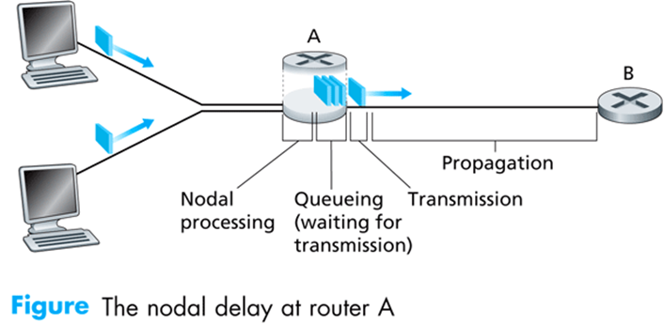
四种时延所产生的地方

Slide 147
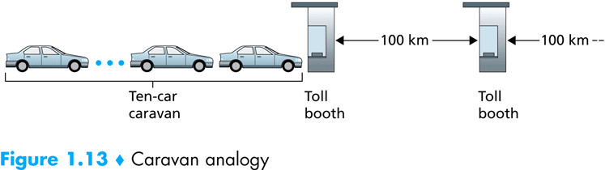
四种时延所产生的地方

Slide 148
容易产生的错误概念
对于高速网络链路，我们提高的仅仅是数据的发送速率而不是比特在链路上的传播速率。
提高链路带宽减小了数据的发送时延。
以下说法是错误的：
“在高速链路(或高带宽链路)上，比特会传送得更快些”。

Slide 149
5. 时延带宽积
链路的时延带宽积又称为以比特为单位的链路长度。
时延带宽积 = 传播时延 × 带宽
(传播)时延
带宽
链路
cross section
链路像一条空心管道
只有在代表链路的管道都充满比特时，
链路才得到了充分利用。
Notes:
Cross section

Slide 150
5. 时延带宽积
时延带宽积
(传播)时延
带宽
链路
时延带宽积 = 传播时延 × 带宽
链路的时延带宽积又称为以比特为单位的链路长度。
Notes:
150

Slide 151
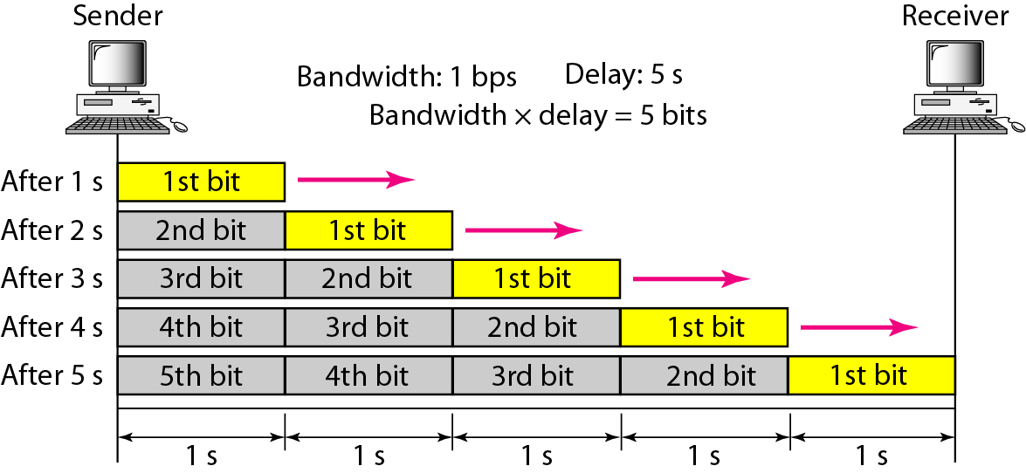
5. 时延带宽积
Looking at the figure, we can say that this product 1×5 is the maximum number of bits that can fill (充满) the link.
There are no more than 5 bits at any time on the link.

Slide 152
6. 往返时间 RTT
互联网上的信息不仅仅单方向传输，而是双向交互的。因此，有时很需要知道双向交互一次所需的时间。
往返时延 RTT (Round-Trip Time) 表示从发送端发送数据开始，到发送端收到来自接收端的确认(接收端收到数据后立即发送确认)，总共经历的时延。
在互联网中，往返时间还包括各中间结点(intermediate node)的处理时延、排队时延以及转发数据时的发送时延。
当使用卫星通信时，往返时间 RTT 相对较长，是很重要的一个性能指标。

Slide 153
6. 往返时延 RTT
显然，往返时延与所发送的分组有关。
发送很长的数据块的往返时延，应当比发送很短的数据块的往返时延要多些。
往返时延带宽积的意义就是当发送方连续发送数据时，即使能够及时收到对方的确认，但已经将许多比特发送到链路上了。
假定数据的接收方及时发现了差错，并告知发送方，使发送方立即停止发送，但已经发送了往返时延带宽积的比特数。

Slide 154
7. 利用率
分为信道利用率和网络利用率。
信道利用率指出某信道有百分之几的时间是被利用的(有数据通过)。完全空闲的信道的利用率是零。
网络利用率则是全网络的信道利用率的加权平均值。
信道利用率并非越高越好。当某信道的利用率增大时，该信道引起的时延也就迅速增加。
Notes:
154

Slide 155
时延与网络利用率的关系
根据排队论的理论，当某信道的利用率增大时，该信道引起的时延也就迅速增加。
若令 D₀ 表示网络空闲时的时延，D 表示网络当前的时延，则在适当的假定条件下，可以用下面的简单公式表示 D 和 D₀ 之间的关系：
U 是网络的利用率，数值在 0 到 1 之间。
Notes:
155

Slide 156
时延与网络利用率的关系
时延 D
时延
急剧
增大
D₀
0
1
利用率 U
当信道的利用率增大时，该信道引起的时延迅速增加。

Slide 157
第1章 概述
1.1 计算机网络在信息时代中的作用
1.2 互联网概述
网络的网络
互联网基础结构发展的三个阶段
互联网的标准化工作
1.3 互联网的组成
互联网的边缘部分
互联网的核心部分
1.4 计算机网络在我国的发展
1.5 计算机网络的类别
计算机网络的定义
几种不同类别的网络
1.6 计算机网络的性能
计算机网络的性能指标
计算机网络的非性能特征
1.7 计算机网络的体系结构
计算机网络体系结构的形成
协议与划分层次
具有五层协议的体系结构
实体、协议、服务和服务访问点
TCP/IP 的体系结构

Slide 158
1.6.2 计算机网络的非性能特征
一些非性能特征也很重要。
它们与前面介绍的性能指标有很大的关系。主要包括：
费用
质量
标准化
可靠性
可扩展性和可升级性
易于管理和维护

Slide 159
第1章 概述
1.1 计算机网络在信息时代中的作用
1.2 互联网概述
网络的网络
互联网基础结构发展的三个阶段
互联网的标准化工作
计算机网络在我国的发展
1.3 互联网的组成
互联网的边缘部分
互联网的核心部分
1.4 计算机网络在我国的发展
1.5 计算机网络的类别
计算机网络的定义
几种不同类别的网络
1.6 计算机网络的性能
计算机网络的性能指标
计算机网络的非性能特征
1.7 计算机网络的体系结构
计算机网络体系结构的形成
协议与划分层次
具有五层协议的体系结构
实体、协议、服务和服务访问点
TCP/IP 的体系结构

Slide 160
1.7.1 计算机网络体系结构的形成
计算机网络是个非常复杂的系统。
相互通信的两个计算机系统必须高度协调工作才行，而这种“协调”是相当复杂的。
“分层”可将庞大而复杂的问题，转化为若干较小的局部问题，而这些较小的局部问题就比较易于研究和处理。
Notes:
160

Slide 161
1.7.1 计算机网络体系结构的形成
1974 年，美国的IBM (International Business Machine) 公司宣布了系统网络体系结构SNA (System Network Architecture)。
这个著名的网络标准就是按照分层的方法制定的。
不久后，其他一些公司也相继推出自己公司的具有不同名称的体系结构。
由于网络体系结构的不同，不同公司的设备很难互相连通。

Slide 162
开放系统互连参考模型OSI/RM
为了使不同体系结构的计算机网络都能互连，国际标准化组织 ISO (International Standardization Organization)于1977 年成立了专门机构研究该问题。
他们提出了一个试图使各种计算机在世界范围内互连成网的标准框架(framing)，即著名的开放系统互连基本参考模型 OSI/RM (Open Systems Interconnection Reference Model)，简称为 OSI。
只要遵循 OSI 标准，一个系统就可以和位于世界上任何地方的、也遵循这同一标准的其他任何系统进行通信。

Slide 163
开放系统互连参考模型 OSI/RM
OSI 只获得了一些理论研究的成果，在市场化方面却失败了。原因包括：
OSI 的专家们在完成 OSI 标准时没有商业驱动力；
OSI 的协议实现起来过分复杂，且运行效率很低；
OSI 标准的制定周期太长，因而使得按 OSI 标准生产的设备无法及时进入市场；
OSI 的层次划分也不太合理，有些功能在多个层次中重复出现。

Slide 164
两种国际标准
法律上的(de jure) 国际标准 OSI 并没有得到市场的认可。
非国际标准 TCP/IP 现在获得了最广泛的应用。
TCP/IP 常被称为事实上的(de facto) 国际标准。
Notes:
164

Slide 165
第1章 概述
1.1 计算机网络在信息时代中的作用
1.2 互联网概述
网络的网络
互联网基础结构发展的三个阶段
互联网的标准化工作
1.3 互联网的组成
互联网的边缘部分
互联网的核心部分
1.4 计算机网络在我国的发展
1.5 计算机网络的类别
计算机网络的定义
几种不同类别的网络
1.6 计算机网络的性能
计算机网络的性能指标
计算机网络的非性能特征
1.7 计算机网络的体系结构
计算机网络体系结构的形成
协议与划分层次
具有五层协议的体系结构
实体、协议、服务和服务访问点
TCP/IP 的体系结构

Slide 166
划分层次的必要性
计算机网络中的数据交换必须遵守事先约定好的规则。
这些规则明确规定了所交换的数据的格式以及有关的同步问题 (同步含有时序的意思)。
网络协议 (network protocol)，简称为协议，是为进行网络中的数据交换而建立的规则、标准或约定。
Notes:
166

Slide 167
网络协议的组成要素
语法 数据与控制信息的结构或格式 。
语义 需要发出何种控制信息，完成何种动作以及做出何种响应。
同步 事件实现顺序的详细说明。
A Top-Down Approach
Protocols define format, order of msgs sent and received among network entities, and actions taken on message transmission and or receipt of a message or other event.
由此可见，网络协议是计算机网络的不可缺少的组成部分。
Notes:
167

Slide 168
协议的两种形式
一种是使用便于人来阅读和理解的文字描述(如RFC)。
另一种是使用让计算机能够理解的程序代码。
这两种不同形式的协议都必须能够对网络上信息交换过程做出精确的解释(precise explanation)。

Slide 169
层次式协议结构
ARPANET 的研制经验表明，对于非常复杂的计算机网络协议，其结构应该是层次式的(hierarchical)。

Slide 170
划分层次的概念举例
主机 1 向主机 2 通过网络发送文件。
可以将要做的工作进行如下的划分。
第一类工作与传送文件直接有关。
确信对方已做好接收和存储文件的准备。
双方协调好一致的文件格式。
两个主机将文件传送模块作为最高的一层 。剩下的工作由下面的模块负责。
Notes:
170

Slide 171
两个主机交换文件
只看这两个文件传送模块
好像文件及文件传送命令
是按照水平方向的虚线传送的
主机 1
主机 2
文件传送模块
文件传送模块
把文件交给下层模块
进行发送
把收到的文件交给
上层模块
Notes:
171

Slide 172
再设计一个通信服务模块
主机 1
主机 2
文件传送模块
只看这两个通信服务模块
好像可直接把文件
可靠地传送到对方
文件传送模块
通信服务模块
通信服务模块
把文件交给下层模块
进行发送
把收到的文件交给
上层模块
Notes:
172

Slide 173
再设计一个网络接入模块
主机 1
主机 2
文件传送模块
文件传送模块
通信服务模块
通信服务模块
网络
接口
网络
接口
通信网络
网络接入模块
网络接入模块
网络接入模块负责做与网络接口细节有关的工作。例如，规定传输的帧格式，帧的最大长度等。
Notes:
173

Slide 174
分层的好处与缺点
好处(merits)
缺点(demerits)
各层之间是独立的。
灵活性好。
结构上可分割开。
易于实现和维护。
能促进标准化工作。
降低效率。
有些功能会在不同的层次中重复出现，因而产生了额外开销 (extra overhead)。

Slide 175
层数多少要适当
若层数太少，就会使每一层的协议太复杂。
层数太多又会在描述和综合各层功能的系统工程任务时遇到较多的困难。
Notes:
175

Slide 176
各层完成的主要功能
① 差错控制：使相应层次对等方的通信更加可靠。
② 流量控制：发送端的发送速率必须使接收端来得及接收，不要太快。
③ 分段和重装：发送端将要发送的数据块划分为更小的单位，在接收端将其还原。
④ 复用和分用：发送端几个高层会话复用一条低层的连接，在接收端再进行分用。
⑤ 连接建立和释放：交换数据前先建立一条逻辑连接，数据传送结束后释放连接。

Slide 177
计算机网络的体系结构
计算机网络的体系结构(architecture)是计算机网络的各层及其协议的集合。
体系结构就是这个计算机网络及其部件所应完成的功能的精确定义。
实现(implementation)是遵循这种体系结构的前提下用何种硬件或软件完成这些功能的问题。
体系结构是抽象的，而实现则是具体的，是真正在运行的计算机硬件和软件。
Notes:
177

Slide 178
第1章 概述
1.1 计算机网络在信息时代中的作用
1.2 互联网概述
网络的网络
互联网基础结构发展的三个阶段
互联网的标准化工作
1.3 互联网的组成
互联网的边缘部分
互联网的核心部分
1.4 计算机网络在我国的发展
1.5 计算机网络的类别
计算机网络的定义
几种不同类别的网络
1.6 计算机网络的性能
计算机网络的性能指标
计算机网络的非性能特征
1.7 计算机网络的体系结构
计算机网络体系结构的形成
协议与划分层次
具有五层协议的体系结构
实体、协议、服务和服务访问点
TCP/IP 的体系结构

Slide 179
具有五层协议的体系结构
OSI 的七层协议体系结构的概念清楚，理论也较完整，但它既复杂又不实用。
TCP/IP 是四层体系结构：应用层、运输层、网际层和网络接口层。
但最下面的网络接口层并没有具体内容。
因此往往采取折中的办法，即综合 OSI 和 TCP/IP 的优点，采用一种只有五层协议的体系结构 。

Slide 180
(a)开放系统互联参考模型
运输层
Notes:
运输层

Slide 181
(b) TCP/IP参考模型(1)
网络接口层

Slide 182
(b) TCP/IP参考模型(Continued)
网络接口层

Slide 183
具有五层协议的体系结构
OSI 的体系结构
TCP/IP 的体系结构
五层协议的体系结构
7
6
5
4
3
2
1
5
4
3
2
1
应用层
应用层
表示层
(各种应用层协议，如
DNS, HTTP, SMTP 等)
应用层
会话层
运输层
运输层 (TCP或UDP)
运输层
网络层
网际层 IP
网络层
数据链路层
网络接口层
数据链路层
物理层
(这一层并没有具体内容)
物理层
(a)
(b)
(c)
计算机网络体系结构：
(a) OSI 的七层协议；(b) TCP/IP 的四层协议；(c) 五层协议

Slide 184
五层协议的体系结构
5 应用层
应用层(application layer)
运输层(transport layer)
网络层(network layer)
数据链路层(data link layer)
物理层(physical layer)
4 运输层
3 网络层
数据链路层
2 数据链路层
1 物理层
Notes:
184

Slide 185
主机 1 向主机 2 发送数据
主机 1
主机 2
AP₁
应用进程数据先传送到应用层
AP₂
5
加上应用层首部，成为应用层 PDU
5
PDU (Protocol Data Unit)：协议数据单元。
OSI 参考模型把对等层次之间传送的数据单位称为该层的协议数据单元 PDU。
4
4
3
3
2
2
1
1

Slide 186
主机 1 向主机 2 发送数据
主机 1
主机 2
AP₁
AP₂
5
应用层 PDU 再传送到运输层
5
4
加上运输层首部，成为运输层报文
4
3
3
2
2
1
1

Slide 187
主机 1 向主机 2 发送数据
主机 1
主机 2
AP₁
AP₂
5
5
4
运输层报文再传送到网络层
4
3
加上网络层首部，成为 IP 数据报（或分组）
3
2
2
1
1

Slide 188
主机 1 向主机 2 发送数据
主机 1
主机 2
AP₁
AP₂
5
5
4
4
3
IP 数据报再传送到数据链路层
3
2
加上链路层首部和尾部，成为数据链路层帧
2
1
1

Slide 189
主机 1 向主机 2 发送数据
主机 1
主机 2
AP₁
AP₂
5
5
4
4
3
3
2
数据链路层帧再传送到物理层
2
1
最下面的物理层把比特流传送到物理媒体
1

Slide 190
主机 1 向主机 2 发送数据
主机 1
主机 2
AP₁
AP₂
5
5
4
4
3
3
2
电信号（或光信号）在物理媒体中传播
从发送端物理层传送到接收端物理层
2
1
1
物理传输媒体

Slide 191
主机 1 向主机 2 发送数据
主机 1
主机 2
AP₁
AP₂
5
5
4
4
3
3
2
2
1
物理层接收到比特流，上交给数据链路层
1

Slide 192
主机 1 向主机 2 发送数据
主机 1
主机 2
AP₁
AP₂
5
5
4
4
3
3
数据链路层剥去帧首部和帧尾部
取出数据部分，上交给网络层
2
2
1
1

Slide 193
主机 1 向主机 2 发送数据
主机 1
主机 2
AP₁
AP₂
5
5
4
4
网络层剥去首部，取出数据部分
上交给运输层
3
3
2
2
1
1

Slide 194
主机 1 向主机 2 发送数据
主机 1
主机 2
AP₁
AP₂
5
5
运输层剥去首部，取出数据部分
上交给应用层
4
4
3
3
2
2
1
1

Slide 195
主机 1 向主机 2 发送数据
主机 1
主机 2
AP₁
AP₂
应用层剥去首部，取出应用程序数据
上交给应用进程
5
5
4
4
3
3
2
2
1
1

Slide 196
主机 1 向主机 2 发送数据
主机 1
主机 2
我收到了 AP₁ 发来的
应用程序数据！
AP₁
AP₂
5
5
4
4
3
3
2
2
1
1

Slide 197
主机 1 向主机 2 发送数据
注意观察加入或剥去首部(尾部)的层次
主机 1
主机 2
AP₁
应用层首部
应 用 程 序 数 据
AP₂
5
运输层首部
5
H₅
应 用 程 序 数 据
网络层首部
4
H₄
H₅
应 用 程 序 数 据
4
链路层
首部
链路层
尾部
3
H₃
H₄
H₅
应 用 程 序 数 据
3
2
H₂
H₃
H₄
H₅
应 用 程 序 数 据
T₂
2
1
10100110100101 比 特 流 110101110101
1

Slide 198
主机 1 向主机 2 发送数据
主机 1
主机 2
AP₁
AP₂
5
5
4
4
主机 2 的物理层收到比特流后
交给数据链路层
3
3
2
H₂
H₃
H₄
H₅
应 用 程 序 数 据
T₂
2
1
10100110100101 比 特 流 110101110101
1

Slide 199
主机 1 向主机 2 发送数据
主机 1
主机 2
AP₁
AP₂
5
5
数据链路层剥去帧首部和帧尾部后
把帧的数据部分交给网络层
4
4
3
H₃
H₄
H₅
应 用 程 序 数 据
3
2
H₂
H₃
H₄
H₅
应 用 程 序 数 据
T₂
2
1
1

Slide 200
主机 1 向主机 2 发送数据
主机 1
主机 2
AP₁
AP₂
网络层剥去分组首部后
把分组的数据部分交给运输层
5
5
4
H₄
H₅
应 用 程 序 数 据
4
3
H₃
H₄
H₅
应 用 程 序 数 据
3
2
2
1
1

Slide 201
主机 1 向主机 2 发送数据
主机 1
主机 2
运输层剥去报文首部后
把报文的数据部分交给应用层
AP₁
AP₂
5
H₅
应 用 程 序 数 据
5
4
H₄
H₅
应 用 程 序 数 据
4
3
3
2
2
1
1

Slide 202
主机 1 向主机 2 发送数据
主机 1
主机 2
AP₁
应 用 程 序 数 据
AP₂
5
H₅
应 用 程 序 数 据
5
4
应用层剥去应用层 PDU 首部后
把应用程序数据交给应用进程
4
3
3
2
2
1
1

Slide 203
主机 1 向主机 2 发送数据
主机 1
主机 2
我收到了 AP₁ 发来的
应用程序数据！
AP₁
AP₂
5
5
4
4
3
3
2
2
1
1

Slide 204
主机 1 向主机 2 发送数据
OSI 参考模型把对等层次之间传送的数据单位称为该层的协议数据单元 PDU (Protocol Data Unit)。这个名词现已被许多非 OSI 标准采用。
任何两个同样的层次把数据 (即数据单元加上控制信息) 通过水平虚线直接传递给对方。
这就是所谓的“对等层”(peer layers)之间的通信。
各层协议实际上就是在各个对等层之间传递数据时的各项规定。

Slide 205
补充: 对参考模型的理解
参考模型是分层的结果，它把主机之间端到端数据通信问题划分为若干个子问题，每个子问题又包含一些更具体的问题。
参考模型的每一层都对应这些子问题中的一个，相应的标准描述应该解决的具体问题，定义层应该具有的功能、完成的任务以及解决问题的方法。

Slide 206
第1章 概述
1.1 计算机网络在信息时代中的作用
1.2 互联网概述
网络的网络
互联网基础结构发展的三个阶段
互联网的标准化工作
计算机网络在我国的发展
1.3 互联网的组成
互联网的边缘部分
互联网的核心部分
1.4 计算机网络在我国的发展
1.5 计算机网络的类别
计算机网络的定义
几种不同类别的网络
1.6 计算机网络的性能
计算机网络的性能指标
计算机网络的非性能特征
1.7 计算机网络的体系结构
计算机网络体系结构的形成
协议与划分层次
具有五层协议的体系结构
实体、协议、服务和服务访问点
TCP/IP 的体系结构

Slide 207
实体、协议、服务和服务访问点
实体(entity) 表示任何可发送或接收信息的硬件或软件进程。
协议是控制两个对等实体进行通信的规则的集合。
在协议的控制下，两个对等实体间的通信使得本层能够向上一层提供服务。
要实现本层协议，还需要使用下层所提供的服务。
Notes:
207

Slide 208
协议和服务在概念上是不一样的
协议的实现保证了能够向上一层提供服务。
本层的服务用户只能看见服务而无法看见下面的协议。即下面的协议对上面的服务用户是透明的。
协议是“水平的”，即协议是控制对等实体之间通信的规则。
服务是“垂直的”，即服务是由下层向上层通过层间接口提供的。
上层使用服务原语获得下层所提供的服务。

Slide 209
服务访问点
同一系统相邻两层的实体进行交互的地方，称为服务访问点 SAP (Service Access Point)。
服务访问点 SAP是一个抽象的概念，它实际上就是一个逻辑接口。
OSI 把层与层之间交换的数据的单位称为服务数据单元 SDU (Service Data Unit)。
SDU 可以与 PDU 不一样，例如，可以是多个 SDU 合成为一个 PDU，也可以是一个 SDU 划分为几个 PDU。

Slide 210
实体、协议、服务和服务访问点
服务用户
实体(n + 1)
协议(n + 1)
实体(n + 1)
第 n + 1 层
交换原语
交换原语
SAP
SAP
第 n 层
服务提供者
实体(n)
协议(n)
实体(n)
一般地，把系统态下执行的某些具有特定功能的程序段成为原语。
Notes:
210
一般地，把系统态下执行的某些具有特定功能的程序段成为原语。
In reality, no data are directly transferred from layer n on one machine to layer n on another machine.
Instead, each layer passes data and control information to the layer immediately below it, until the lowest layer is reached.
Below layer 1 is the physical medium through which actual communication occurs.
In Fig.1-13, virtual communication is shown by dotted lines and physical communication
by solid lines.
Between each pair of adjacent layers is an interface.
The interface defines which primitive operations and services the lower layer makes available to the upper one.
When network designers decide how many layers to include in a network and what each one should do, one of the most important considerations is defining clean interfaces between the layers.
Doing so, in turn, requires that each layer perform a specific collection of well-understood functions.
In addition to minimizing the amount of information that must be passed between layers, clear-cut interfaces also make it simpler to replace one layer with a completely different protocol or implementation (e.g., replacing all the telephone lines by satellite channels) because all that is required of the new protocol or implementation is that it offer exactly the same set of services to its upstairs neighbor as the old one did. [服务不变就行了]
It is common that different hosts use different implementations of the same protocol (often written by different companies).
In fact, the protocol itself can change in some layer without the layers above and below it even noticing.
A set of layers and protocols is called a network architecture.
The specification of an architecture must contain enough information to allow an implementer
to write the program or build the hardware for each layer so that it will correctly obey the appropriate protocol.
Neither the details of the implementation nor the specification of the interfaces is part of the architecture because these are hidden away inside the machines and not visible from the outside.
It is not even necessary that the interfaces on all machines in a network be the same, provided that each machine can correctly use all the protocols.
A list of the protocols used by a certain system, one protocol per layer, is called a protocol stack.
Network architectures, protocol stacks, and the protocols themselves are the principal subjects of this book.

Slide 211
协议很复杂
协议必须把所有不利的条件事先都估计到，而不能假定一切都是正常的和非常理想的。
看一个计算机网络协议是否正确，不能光看在正常情况下是否正确，而且还必须非常仔细地检查这个协议能否应付各种异常情况。
Notes:
211

Slide 212
著名的协议举例【例1-1】
占据东、西两个山顶的蓝军 1 和蓝军 2 与驻扎在山谷的白军作战。其力量对比是：单独的蓝军1或蓝军2打不过白军，但蓝军 1 和蓝军 2 协同作战则可战胜白军。
现蓝军 1 拟于次日正午向白军发起攻击。于是用计算机发送电文给蓝军 2。
但通信线路很不好，电文出错或丢失的可能性较大(没有电话可使用)。因此要求收到电文的友军必须送回一个确认电文。但此确认电文也可能出错或丢失。
试问能否设计出一种协议使得蓝军 1 和蓝军 2 能够实现协同作战，因而一定(即 100 %而不是 99.999…%)取得胜利？
Notes:
212

Slide 213
明日正午进攻，如何？
同意
收到“同意”
收到：收到“同意”
…
…
这样的协议无法实现！
…
…
…
…

Slide 214
结论
这样无限循环下去，蓝军1和蓝军2都始终无法确定自己最后发出的电文对方是否已经收到。
因此，在本例题给出的条件下，没有一种协议能够蓝军1和蓝军2能够 100% 确保胜利。
这个例子告诉我们，看似非常简单的协议，设计起来要考虑的问题还是比较多的。
Notes:
214

Slide 215
第1章 概述
1.1 计算机网络在信息时代中的作用
1.2 互联网概述
网络的网络
互联网基础结构发展的三个阶段
互联网的标准化工作
1.3 互联网的组成
互联网的边缘部分
互联网的核心部分
1.4 计算机网络在我国的发展
1.5 计算机网络的类别
计算机网络的定义
几种不同类别的网络
1.6 计算机网络的性能
计算机网络的性能指标
计算机网络的非性能特征
1.7 计算机网络的体系结构
计算机网络体系结构的形成
协议与划分层次
具有五层协议的体系结构
实体、协议、服务和服务访问点
TCP/IP 的体系结构

Slide 216
TCP/IP的体系结构
TCP/IP 是四层体系结构
主机A
主机B
4
3
2
1
应用层
运输层
网际层
网络
接口层
路由器
应用层
运输层
网际层
网络
接口层
网际层
网络
接口层
网络 1
网络 2
路由器在转发分组时最高只用到网际层
而没有使用运输层和应用层。

Slide 217
补充: 参考模型的另一种表示

Slide 218
TCP/IP 体系结构的另一种表示方法
实际上，现在的互联网使用的 TCP/IP 体系结构有时已经发生了演变(evolution)，即某些应用程序可以直接使用 IP 层，或甚至直接使用最下面的网络接口层。
应用层
TCP UDP
IP
网络接口层(子网层)

Slide 219
补充: 计算机网络实现模型

Slide 220
补充: 计算机网络主机系统模型

Slide 221
补充: 协议族和协议栈
按照层次思想构成的一组从上到下单向依赖各层协议称为协议族 (protocol suite)；
协议族中的各层协议的具体实现称为协议栈 (protocol stack)。

Slide 222
沙漏计时器形状的TCP/IP协议族
Everything over IP
IP 可为各式各样的应用程序提供服务
IP over Everything
IP 可应用到各式各样的网络上
应用层
HTTP
…
SMTP
DNS
…
RTP
运输层
TCP
UDP
网际层
IP
网络接口层
网络接口 2
…
网络接口 3
网络接口 1
沙漏(hourglass)计时器形状的TCP/IP协议族
Notes:
hourglass

Slide 223
【例1-2】客户进程和服务器进程 使用 TCP/IP 协议栈进行通信
应用层
应用层
① 客户发起连接建立请求
客户
服务器
② 服务器接受连接建立请求
运输层
运输层
网络层
以后就逐级使用下层
提供的服务
(使用 TCP 和 IP）
网络层
数据链路层
数据链路层
物理层
物理层
互联网
在应用层的客户进程和服务器进程的交互

Slide 224
功能较强的计算机 可同时运行多个服务器进程
计算机 1
计算机 3
计算机 2
应用层
应用层
应用层
客户 1
服务器
1
服务器
2
客户 2
运输层
运输层
运输层
网络层
网络层
网络层
数据链路层
数据链路层
数据链路层
物理层
物理层
物理层
互联网
计算机 3 的两个服务器进程分别向 1 和 2 的客户进程提供服务
Notes:
224

Slide 225
补充1: 计算机网络和信息网络的区别和联系
相同点：
都是由计算机系统和通信系统联合组成；
都可以进行数据通信；
所传输的都是数据；
不同点：
信息网络的目的是进行信息交流；
计算机网络的目的是实现网络软、硬件资源的共享。

Slide 226
补充2: 数据传输和交换技术
信息网络的基本功能就是传输数据。基于抽象的观点，数据的传输可以分为两种情形：
将数据从一个结点传送到相邻另一个结点，即在一段链路中的数据传输。
通过一个中间结点，将数据从一个信息通道传输到另一个信息通道中。
通常将前一种情形称为传输 (传送, transfer)，后一种情形称为交换(转发, switching or forwarding) (如同乘一个航班的飞机到一个中间机场转乘另一个航班的飞机)。
数据传输技术主要应用于物理层、数据链路层和运输层。

Slide 227
第1章 概述
1.1 计算机网络在信息时代中的作用
1.2 互联网概述
网络的网络
互联网基础结构发展的三个阶段
互联网的标准化工作
1.3 互联网的组成
互联网的边缘部分
互联网的核心部分
1.4 计算机网络在我国的发展
1.5 计算机网络的类别
计算机网络的定义
几种不同类别的网络
1.6 计算机网络的性能
计算机网络的性能指标
计算机网络的非性能特征
1.7 计算机网络的体系结构
计算机网络体系结构的形成
协议与划分层次
具有五层协议的体系结构
实体、协议、服务和服务访问点
TCP/IP 的体系结构

Slide 228
计算机网络
中地大计算机学院
陈喆
E-Mail: chenzhe@cug.edu.cn
Tel: 13035110088
If you have any questions or concerns about the course, feel free to get contact with me via above-mentioned e-mail or cell phone #.

